Slide 1
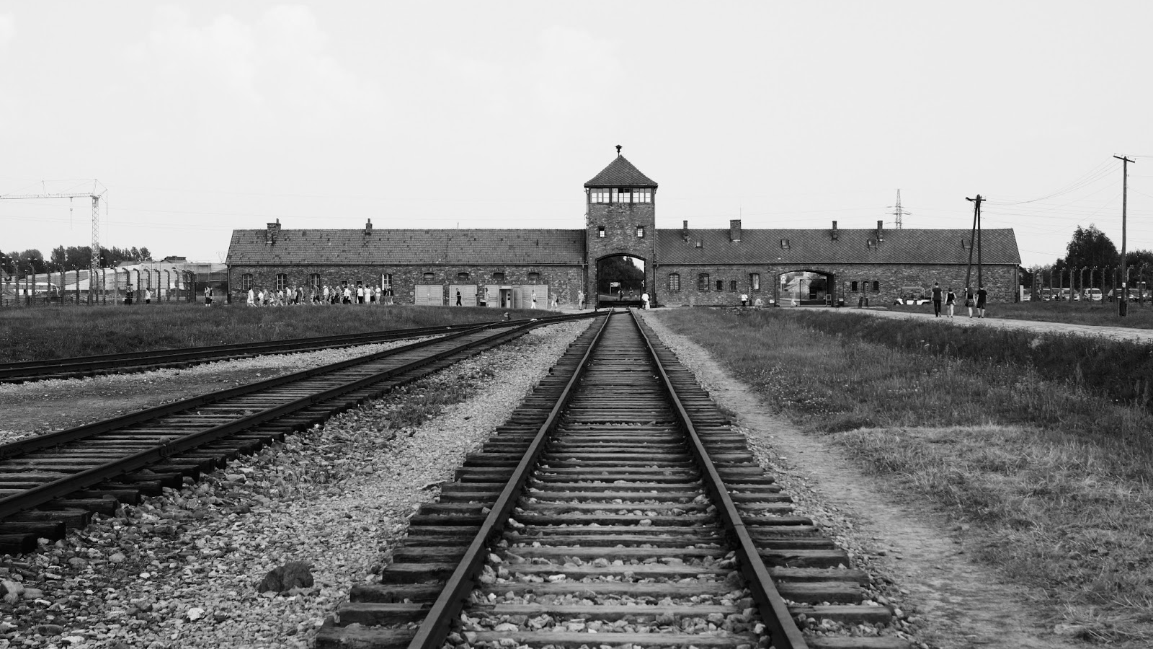
Der
Holocaust
SchulArena.com
Notes:
Ideen zur Umsetzung/Diskussion:
Bild: Weiss jemand, wo sich dieses Gebäude befindet bzw. wovon es ein Teil ist?

Slide 2
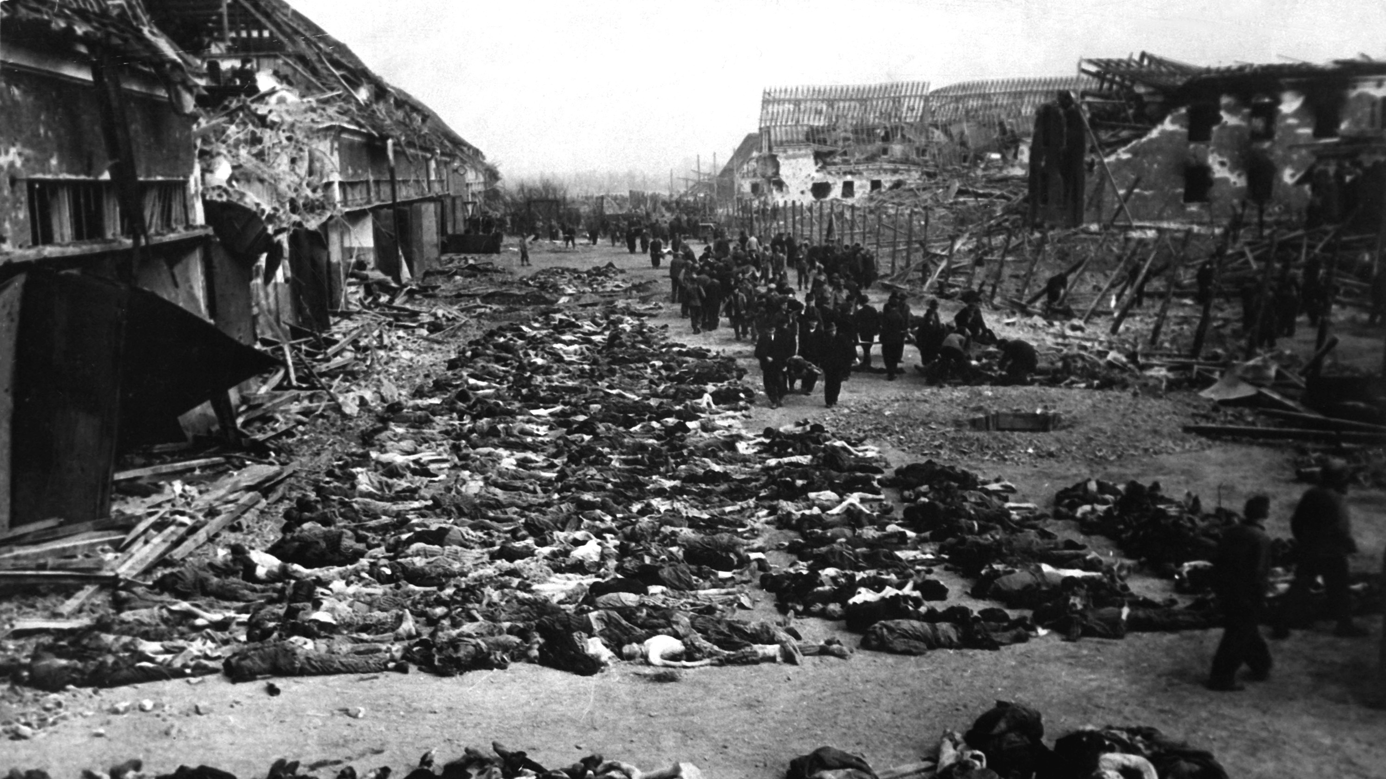
Der Holocaust ist der nationalsozialistische Völkermord an 5,6 bis 6,3 Millionen europäischer Juden von 1941 bis 1945.
Was ist der
Holocaust?
SchulArena.com
Notes:
Ideen zur Umsetzung/Diskussion:
Vor dem Einblenden des Textes die Frage an die SuS weitergeben: Weiss jemand, was der Holocaust ist?
Bildquellen:
https://upload.wikimedia.org/wikipedia/commons/8/84/Rows_of_bodies_of_dead_inmates_fill_the_yard_of_Lager_Nordhausen%2C_a_Gestapo_concentration_camp.jpg
Arbeitsblatt: Seite 2

Slide 3

Hitler sieht in den Juden eine niedrigere Rasse, die ausgerottet werden muss.
Deshalb werden den Juden im Deutschen Reich schon vor dem Krieg immer mehr Rechte weggenommen.
Die Lage
der Juden
SchulArena.com
Notes:
Ideen zur Umsetzung/Diskussion:
Repetition: Welche Rechte verloren die Juden ab 1933?
Bildquellen:
https://upload.wikimedia.org/wikipedia/commons/thumb/6/67/Yellow_star_Jude_Jew.svg/500px-Yellow_star_Jude_Jew.svg.png
Arbeitsblatt: Seite 2

Slide 4

Mit Ausbruch des Krieges verschlechtert sich auch die Lage der Juden in anderen europäischen Ländern:
Durch deutsche Eroberungen geraten viele Juden in nationalsozialistische Herrschaft.
Die Lage
der Juden
SchulArena.com
Notes:
Bildquellen:
https://upload.wikimedia.org/wikipedia/commons/thumb/6/67/Yellow_star_Jude_Jew.svg/500px-Yellow_star_Jude_Jew.svg.png
https://pixabay.com/de/guevara-juden-hebr%C3%A4isch-mann-30622/
Arbeitsblatt: Seite 2

Slide 5
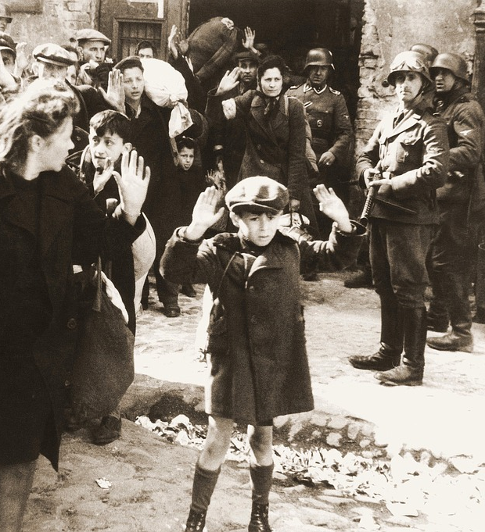
1939 und 1940 werden fast alle in Polen lebenden Juden gezwungen, in Ghettos – spezielle Judenviertel – umzuziehen.
1941 werden auch die deutschen Juden in die polnischen Ghettos gebracht.
Ghettoisierung
SchulArena.com
Notes:
Ideen zur Umsetzung/Diskussion:
Diskussion anregen: Weshalb wohl wurden die Juden gezwungen, in Ghettos umzuziehen? Welche Gründe könnte es dafür geben?
eContent:
Zu dieser Folie ist ein Zusatzinhalt verfügbar unter https://www.schularena.com/geschichte/moderne/zweiter_weltkrieg
→ Video zu «Karl Hoeffkes – Jüdisches Ghetto»
Bildquellen:
https://pixabay.com/p-67736/?no_redirect
Arbeitsblatt: Seite 2

Slide 6
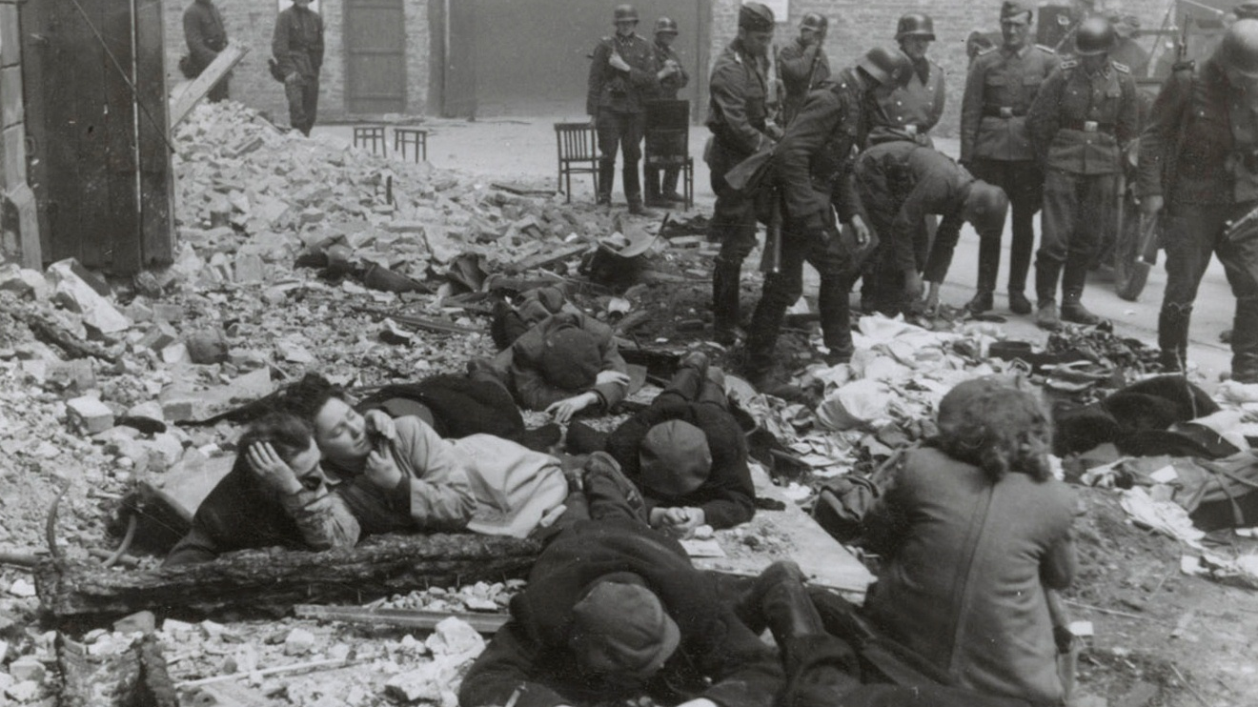
Dadurch werden diese Ghettos völlig überbevölkert.
Tausende Ghettobewohner sterben an Hunger, Kälte, unbehandelten Krankheiten und Entkräftung.
Die offiziellen Lebensmittelrationen sind extrem niedrig und auf Massensterben angelegt.
Ghettoisierung
SchulArena.com
Notes:
Bildquellen:
https://upload.wikimedia.org/wikipedia/commons/7/76/Stroop_Report_-_Warsaw_Ghetto_Uprising_11.jpg
Arbeitsblatt: Seite 3

Slide 7
«Die Strassen sind so überbevölkert, dass man nur schwer vorwärts gelangt. Alle sind zerlumpt, in Fetzen. Oft besitzt man nicht einmal mehr ein Hemd. Überall ist Lärm und Geschrei. Dünne, jämmerliche Kinderstimmen übertönen den Krach. Auf den Bürgersteigen stapeln Kot und Abfälle sich zu Haufen und Hügeln. Oft liegt etwas mit Zeitungen Zugedecktes auf dem Bürgersteig. Schrecklich ausgezehrte Gliedmassen oder krankhaft angeschwollene Beine schauen meistens darunter hervor. Es sind die Kadaver der am Flecktyphus Verstorbenen, die von den Mitbewohnern einfach hinausgetragen werden, um die Bestattungskosten zu sparen. Oder es handelt sich um Obdachlose, die auf der Strasse umfielen. Tausende von zerlumpten Bettlern erinnern an das hungernde Indien. Grauenhafte Schauspiele erlebt man täglich. Eine halbverhungerte Mutter versucht, ihr Kind an vertrockneten Brüsten zu nähren. Neben ihr liegt vielleicht noch ein totes, älteres Kind. Man sieht Sterbende mit ausgebreiteten Armen und fortgestreckten Beinen mitten auf dem Damm liegen. Die Beine sind gedunsen, oft erfroren, und die Gesichter schmerzverzerrt.»
Aus einem Situationsbericht aus dem Warschauer Ghetto (1942).
SchulArena.com
Notes:
Ideen zur Umsetzung/Diskussion:
Was erfährt man aus dem Text über folgende Dinge:
Hygienelage?
Ernährungslage?
Platz?
Sonstiges zur Situation im Ghetto?

Slide 8

1940 – nach dem Sieg über Frankreich – wird der «Madagaskarplan» ausgearbeitet.
Er sieht vor, die Insel Madagaskar von Frankreich zu übernehmen und bis zu 5,8 Millionen europäische Juden dorthin abzuschieben.
Im November 1940, nach der Luftschlacht um England, wird der Plan aber illusorisch.
Madagaskarplan
SchulArena.com
Notes:
Ideen zur Umsetzung/Diskussion:
Diskussion anregen:
Weshalb sollen wohl die Juden gerade nach Madagaskar gebracht werden?
Was hält ihr von diesem Plan? Ist er fair?
Was ist mit den Leuten, die bereits in Madagaskar leben?
Bildquellen:
https://upload.wikimedia.org/wikipedia/commons/thumb/7/7c/Flag-map_of_Madagascar.svg/2000px-Flag-map_of_Madagascar.svg.png
Arbeitsblatt: Seite 3

Slide 9
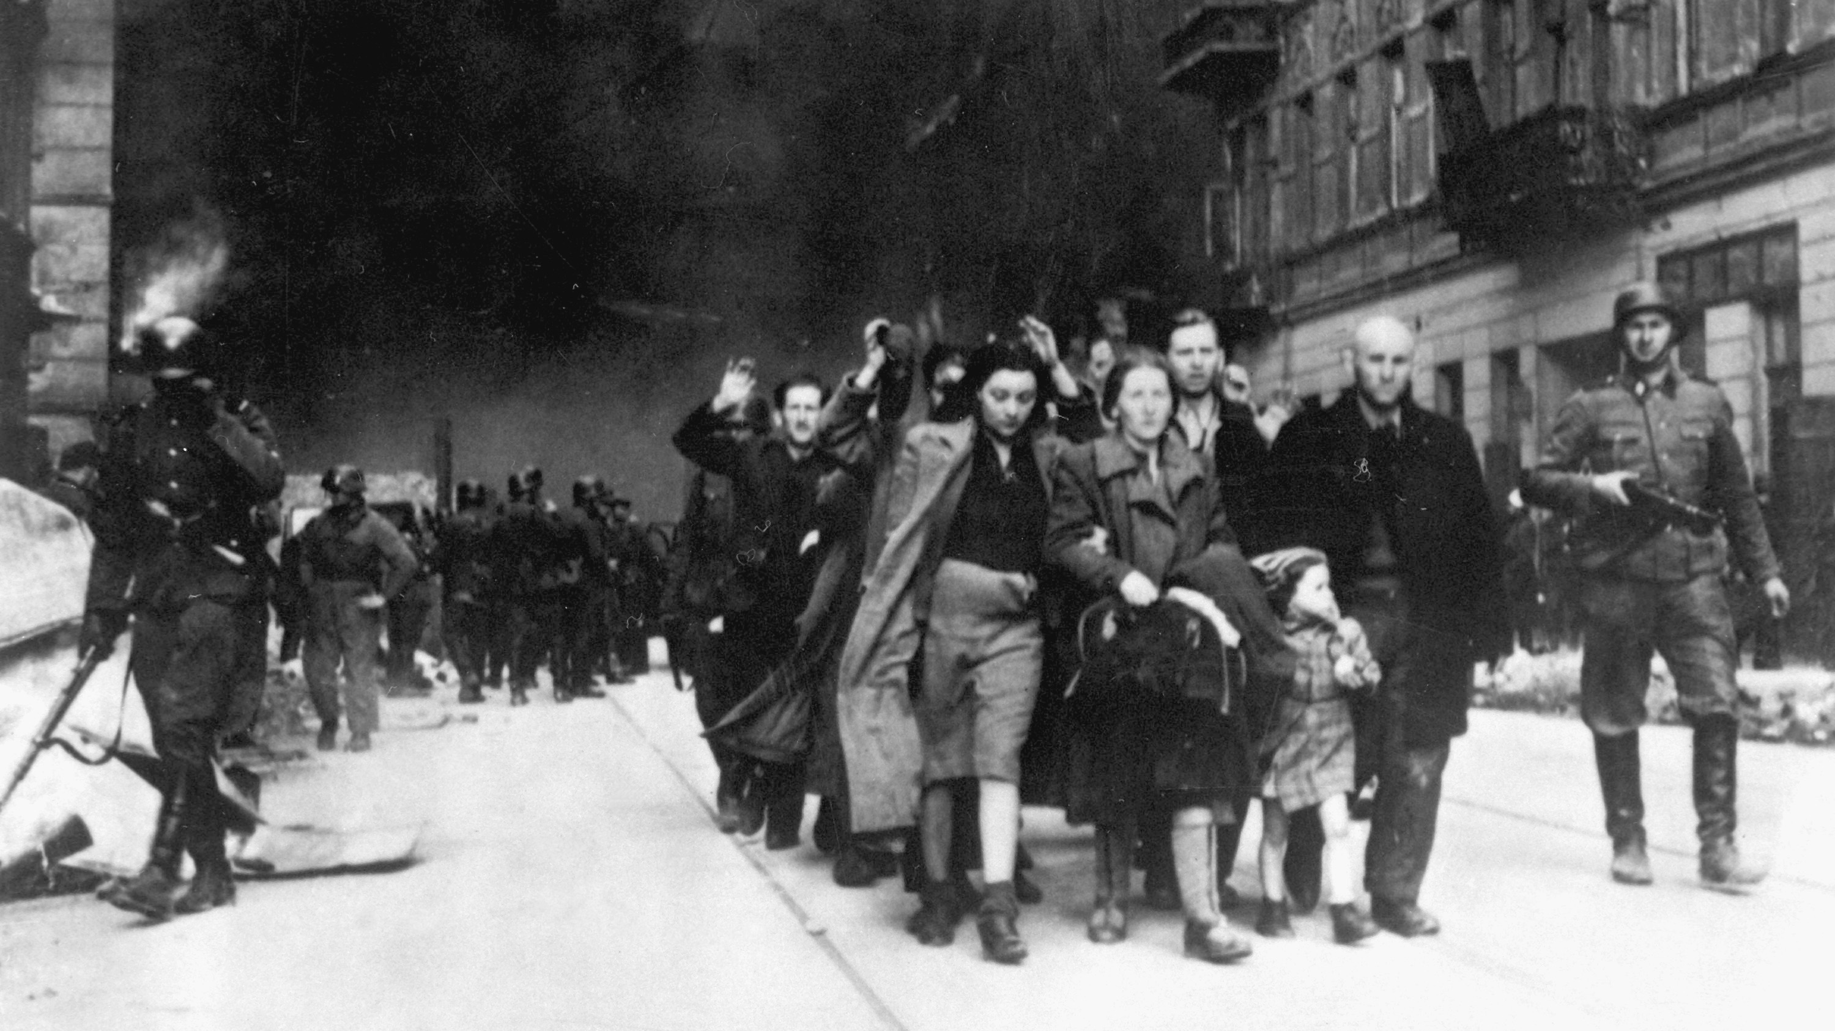
Im Juni 1941 werden in einer litauischen Ortschaft erstmals alle erwachsenen männlichen Juden erschossen.
Im Juli 1941 werden in Lettland erstmals alle Juden einer Ortschaft ermordet.
Ab August 1941 werden in Litauen und Lettland fast täglich auch jüdische Frauen, Kinder und Greise erschossen.
Massen-
erschiessungen
SchulArena.com
Notes:
eContent:
Zu dieser Folie ist ein Zusatzinhalt verfügbar unter https://www.schularena.com/geschichte/moderne/zweiter_weltkrieg
→ Video zu «Massenerschiessungen in Liepaja, Lettland»
Bildquellen:
https://upload.wikimedia.org/wikipedia/commons/f/fd/Stroop_Report_-_Warsaw_Ghetto_Uprising_09.jpg
Arbeitsblatt: Seite 4

Slide 10
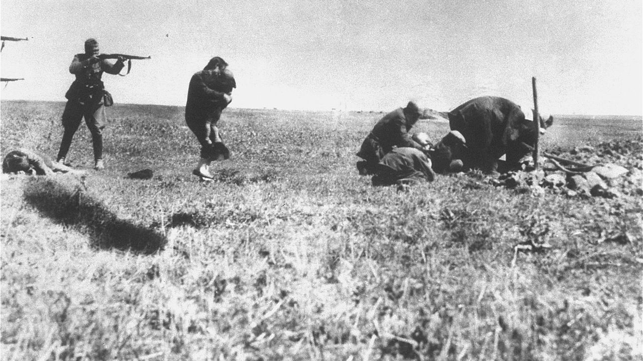
Ab dem 15. September wird damit begonnen, alle Juden grösserer Städte der Ukraine zu erschiessen.
Auch in Weissrussland werden ab Oktober die Juden ermordet.
Bis Mitte Januar 1942 werden so 900’000 Juden umgebracht.
Massen-
erschiessungen
SchulArena.com
Notes:
Ideen zur Umsetzung/Diskussion:
Bildinterpretation: Was sieht man auf dem Bild? Wie interpretiert ihr es?
Bildquellen:
https://upload.wikimedia.org/wikipedia/commons/f/fd/Stroop_Report_-_Warsaw_Ghetto_Uprising_09.jpg
Arbeitsblatt: Seite 4

Slide 11
«Mehrere Vergeltungsmassnahmen wurden im Rahmen von Grossaktionen durchgeführt. Die grösste dieser Aktionen fand unmittelbar nach der Einnahme Kiews statt; es wurden hierzu ausschliesslich Juden mit ihrer gesamten Familie ausgelesen… Wenn auch bis jetzt auf diese Weise insgesamt etwa 75’000 Juden liquidiert worden sind, so besteht doch schon heute Klarheit darüber, dass damit eine Lösung des Judenproblems nicht möglich sein wird. Es ist zwar gelungen, vor allem in kleineren Städten und auch in den Dörfern eine restlose Bereinigung des Judenproblems herbeizuführen; in grösseren Städten dagegen wird immer die Beobachtung gemacht, dass nach einer solchen Exekution zwar sämtliche Juden verschwunden sind; kehrt aber alsdann nach einer bestimmten Frist ein Kommando nochmals zurück, so wird immer wieder eine Anzahl von Juden festgestellt, die ganz erheblich die Zahl der exekutierten Juden übersteigt.»
Meldung vom 3. November 1941 über Vernichtungsarbeit der «Einsatzkommandos» der SS in Russland.
SchulArena.com
Notes:
Ideen zur Umsetzung/Diskussion:
SuS sollen die Quelle lesen und darüber diskutieren:
Wer wird für die «Vergeltungsmassnahmen» ausgelesen?
Sind diese Exekutionen – aus Sicht der SS – eine endgültige Lösung? Weshalb (nicht)?

Slide 12
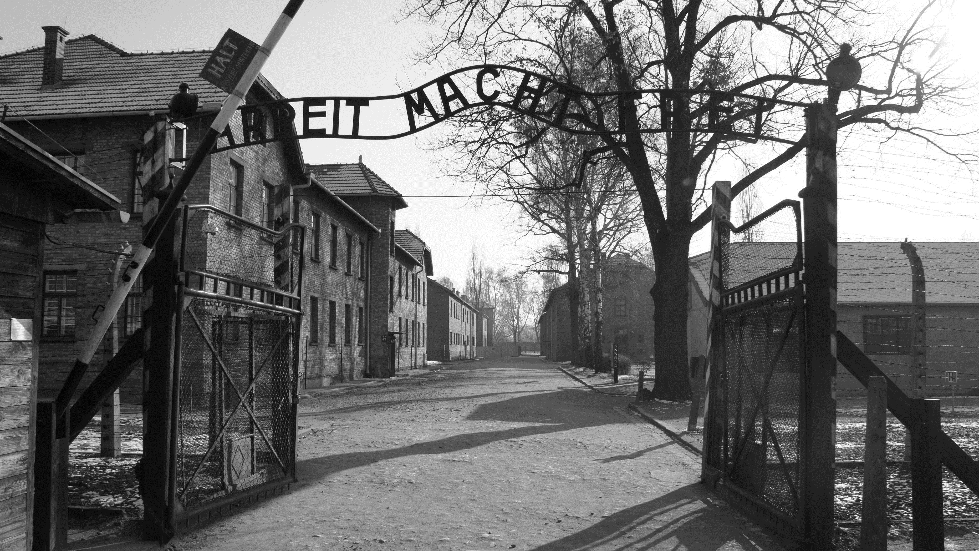
Auch die Juden in den polnischen Ghettos werden nun massenhaft erschossen.
Diese Massenerschiessungen gelten aber bald als ineffizient – «radikalere Lösungen» werden gefordert.
Deshalb beschliesst die deutsche Führung, die Bewohner der Ghettos in neu errichtete Konzentrationslager abzutransportieren.
Radikalere
Lösungen
SchulArena.com
Notes:
Ideen zur Umsetzung/Diskussion:
«Arbeit macht frei» – Diskussion anregen, was dieser Slogan bedeutet. Weiss jemand, wo er sich befindet? Stimmt es für diese Situation, macht Arbeit im KZ frei?
Bildquellen:
https://upload.wikimedia.org/wikipedia/commons/7/74/Auschwitz-Work_Set_Free-new.JPG
Arbeitsblatt: Seite 4

Slide 13
«Unter entsprechender Leitung sollen im Zuge der Endlösung die Juden in geeigneter Weise im Osten zum Arbeitseinsatz kommen. In grossen Arbeitskolonnen, unter Trennung der Geschlechter, werden die arbeitsfähigen Juden strassenbauend in diese Gebiete geführt, wobei zweifellos ein Grossteil durch natürliche Verminderung ausfallen wird. Der Restbestand wird, da es sich bei diesen zweifellos um den widerstandsfähigsten Teil handelt, entsprechend behandelt werden müssen, da dieser, eine natürliche Auslese darstellend, bei Freilassung die Keimzelle eines neuen jüdischen Aufbaus bilden würde. Europa wird von Westen nach Osten durchkämmt. Das Reichsgebiet, einschliesslich das Protektorat Böhmen und Mähren, wird, allein schon aus Gründen der Wohnungsfrage und sonstiger sozialpolitischer Notwendigkeiten, vorweggenommen werden müssen. Die evakuierten Juden werden zunächst Zug um Zug in sogenannte Durchgangsghettos verbracht, um von dort aus weiter nach dem Osten transportiert zu werden.»
Aus dem Protokoll der Wannsee-Besprechung, 20. Januar 1942
SchulArena.com
Notes:
Ideen zur Umsetzung/Diskussion:
SuS sollen die Quelle lesen und die folgenden Fragen beantworten:
Was ist die «Endlösung»?
Weshalb sollen die Juden nach Geschlechtern getrennt werden?
Was bedeutet dieser Satz – gib ihn in eigenen Worten wieder: «Der Restbestand wird, da es sich bei diesen zweifellos um den widerstandsfähigsten Teil handelt, entsprechend behandelt werden müssen, da dieser, eine natürliche Auslese darstellend, bei Freilassung die Keimzelle eines neuen jüdischen Aufbaus bilden würde.»
Was erfährt man über die Stationen, die die Juden durchlaufen?

Slide 14
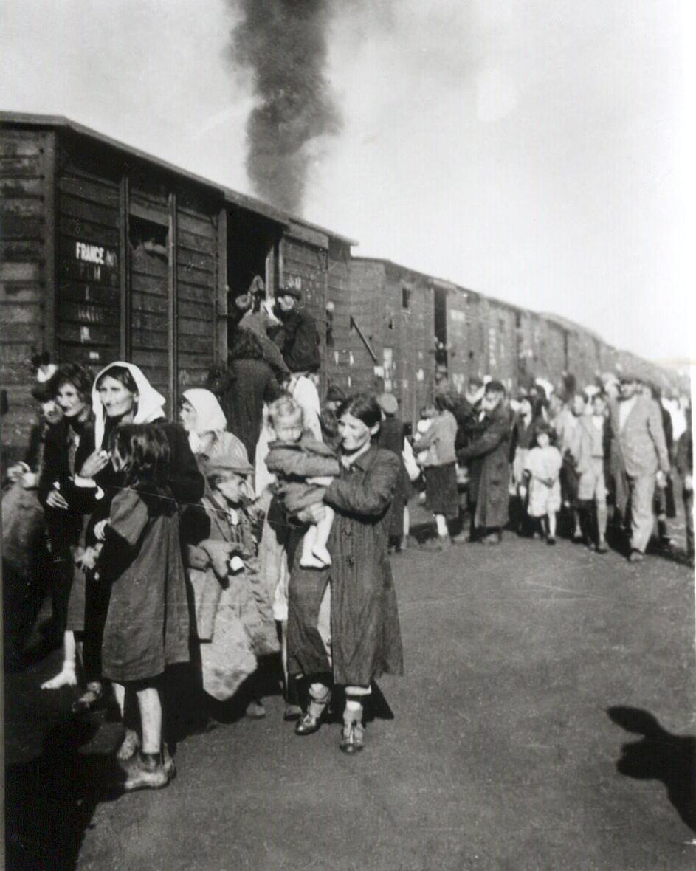
Ab März 1942 werden die Bewohner der polnischen Ghettos in die Vernichtungslager Belzec, Sobibor und Treblinka deportiert.
«Judenräte» zwingt man zur Auswahl der Opfer, die sofort nach der Ankunft ermordet werden.
Vernichtungs-
lager
SchulArena.com
Notes:
Bildquellen:
https://upload.wikimedia.org/wikipedia/commons/0/0b/Deportation_to_Treblinka_from_ghetto_in_Siedlce_1942.jpg
Arbeitsblatt: Seite 4

Slide 15
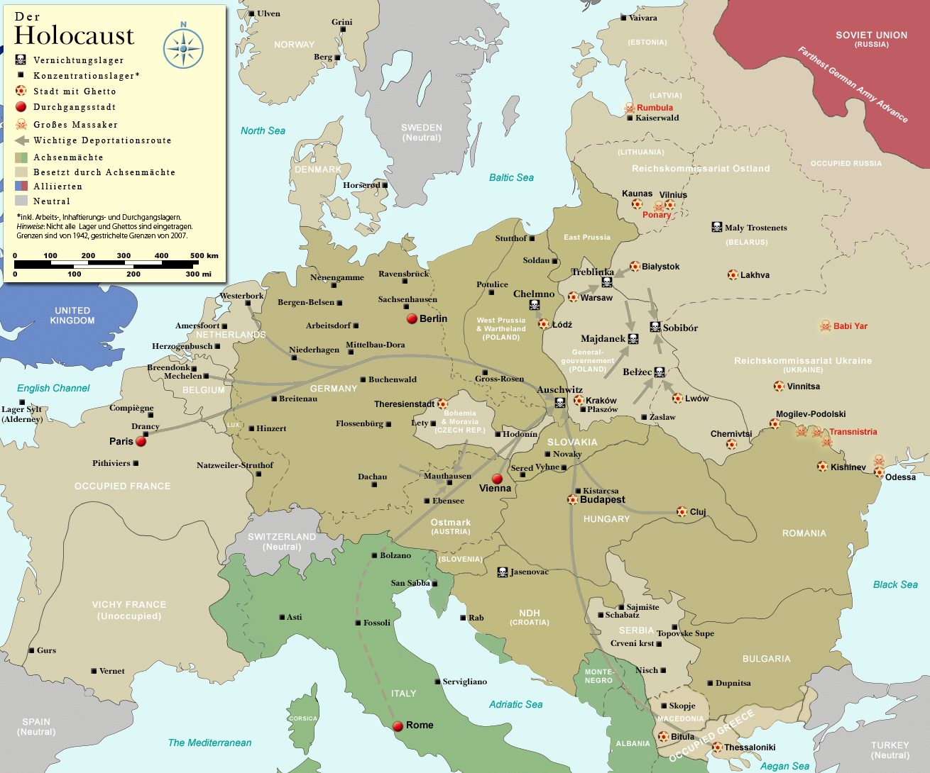
SchulArena.com
Notes:
Bildquellen:
https://upload.wikimedia.org/wikipedia/commons/2/29/WW2-Holocaust-Europe_DE.png

Slide 16
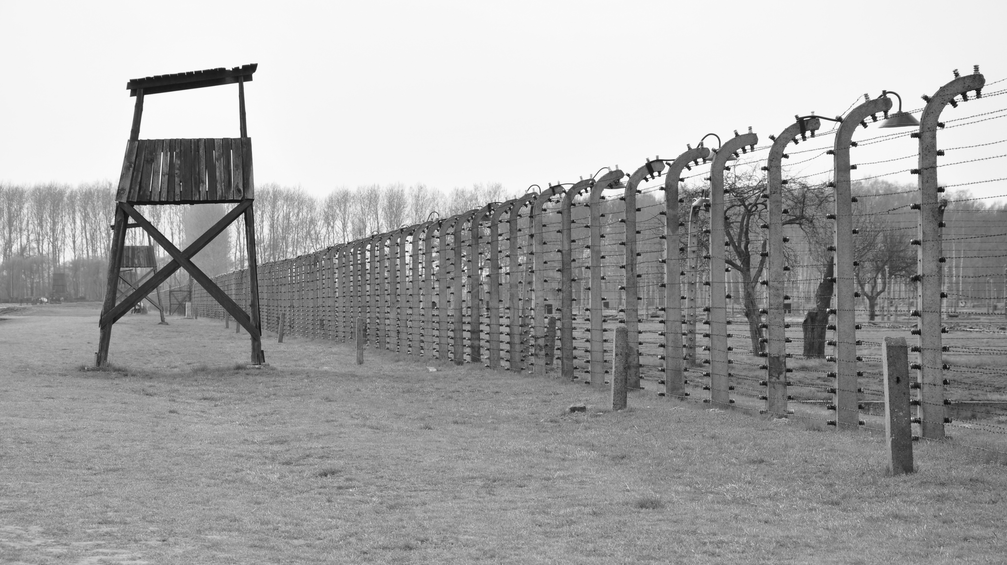
Hauptziel von Judentransporten wird ab 1942 das grösste Vernichtungslager Auschwitz.
Auschwitz
SchulArena.com
Notes:
eContent:
Zu dieser Folie ist ein Zusatzinhalt verfügbar unter https://www.schularena.com/geschichte/moderne/zweiter_weltkrieg
→ Video zu «Auschwitz – Bilder aus der Hölle»
Bildquellen:
https://upload.wikimedia.org/wikipedia/commons/7/7d/O%C5%9Bwi%C4%99cim_-_dawny_ob%C3%B3z_koncentracyjny_%E2%80%9EAuschwitz-Birkenau%E2%80%9D_05.jpg
Arbeitsblatt: Seite 4

Slide 17
SchulArena.com
Notes:
Bildquellen:
https://upload.wikimedia.org/wikipedia/commons/2/29/WW2-Holocaust-Europe_DE.png

Slide 18
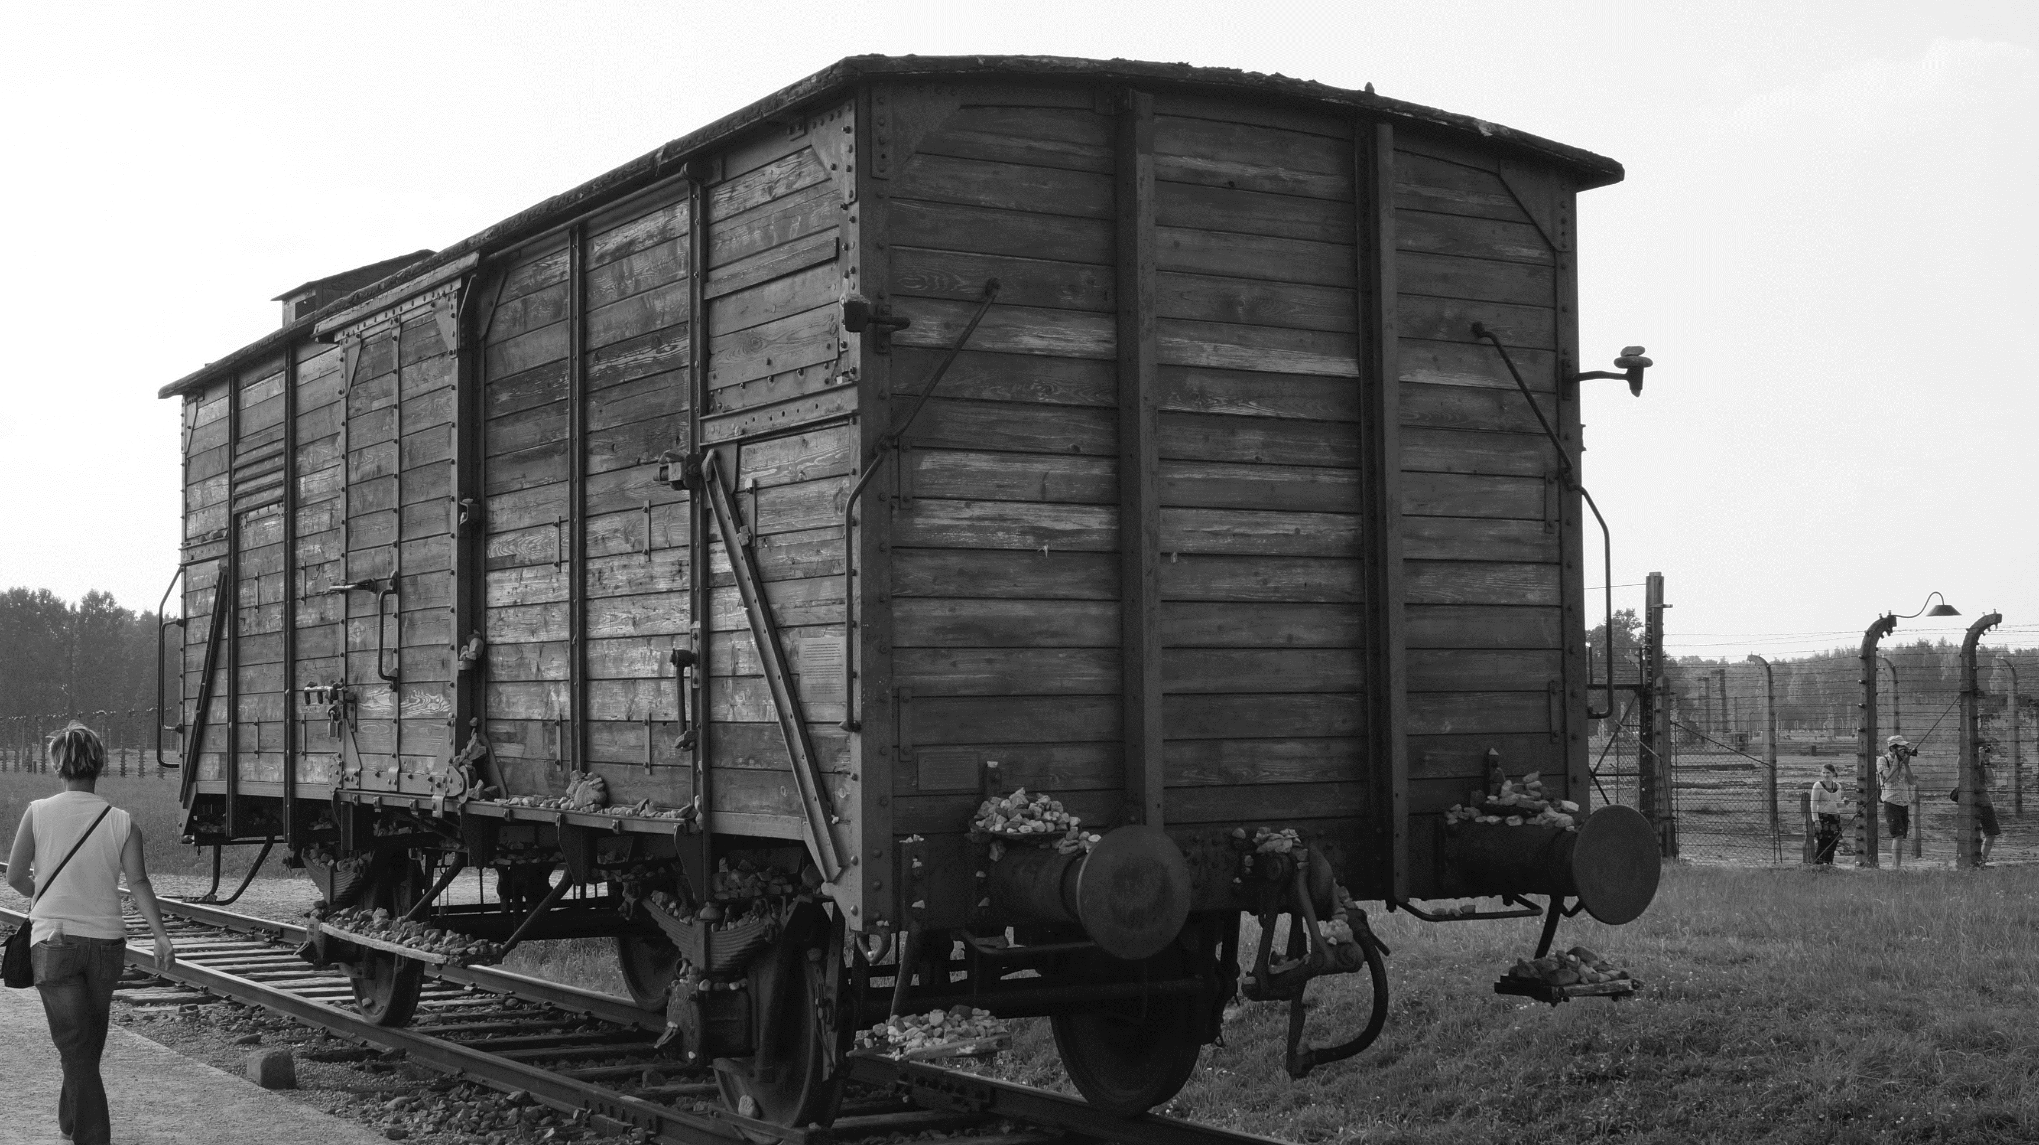
Die Juden werden in unbeheizten Viehwaggons nach Auschwitz transportiert – nicht wenige sterben dabei.
Bei der Ankunft im Lager werden die Häftlinge in «arbeitsfähig» und «nicht-arbeitsfähig» (Kinder, Alte, Kranke) eingeteilt.
Auschwitz
SchulArena.com
Notes:
Ideen zur Umsetzung/Diskussion:
Frage aufwerfen: Weiss jemand, wieso eine solche Einteilung stattfindet? Was könnte mit den «arbeitsfähigen» Juden geschehen, was mit den «nicht-arbeitsfähigen» Juden?
eContent:
Zu dieser Folie ist ein Zusatzinhalt verfügbar unter https://www.schularena.com/geschichte/moderne/zweiter_weltkrieg
→ Video zu «’Ich wollte leben!’ – Mit 13 im KZ Auschwitz»
Bildquellen:
Eigenes Foto
Arbeitsblatt: Seite 4

Slide 19
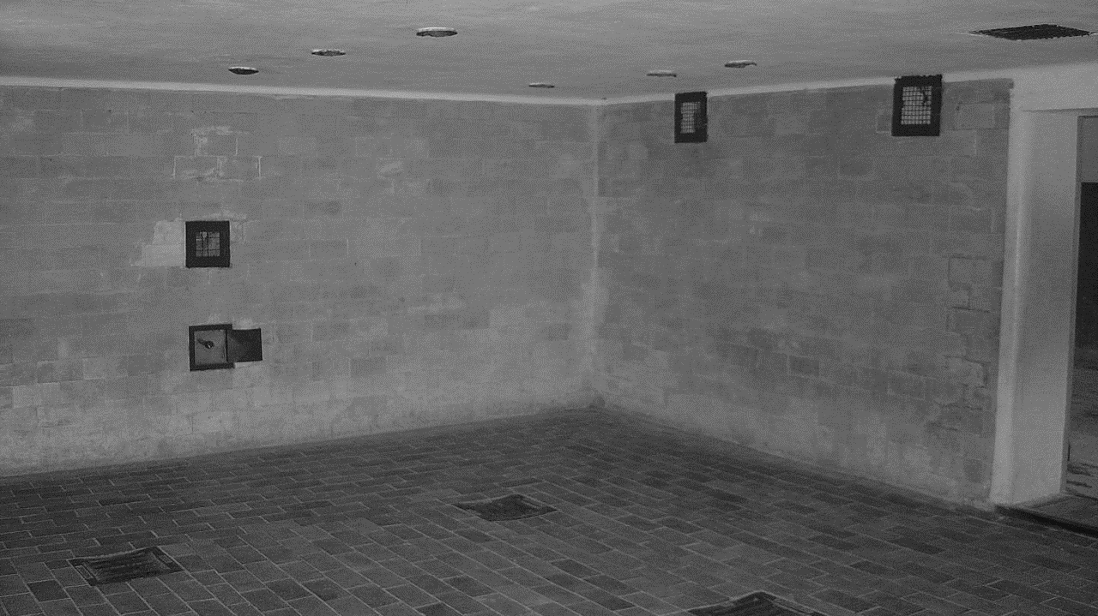
Die «Nicht-Arbeitsfähigen» werden gleich nach der Selektion in Gaskammern geführt, die als Duschräume getarnt sind.
Die Häftlinge müssen sich entkleiden – ihnen wird gesagt, sie würden duschen.
Gaskammern
SchulArena.com
Notes:
Ideen zur Umsetzung/Diskussion:
Diskussion anregen: Wieso sind die Gaskammern als Duschräume getarnt? Wieso macht sich die SS die Mühe, Attrappen von Duschköpfen anzubringen?
Bildquellen:
https://upload.wikimedia.org/wikipedia/commons/thumb/c/c2/Gaskammer_innen.jpg/1280px-Gaskammer_innen.jpg
Arbeitsblatt: Seite 5

Slide 20
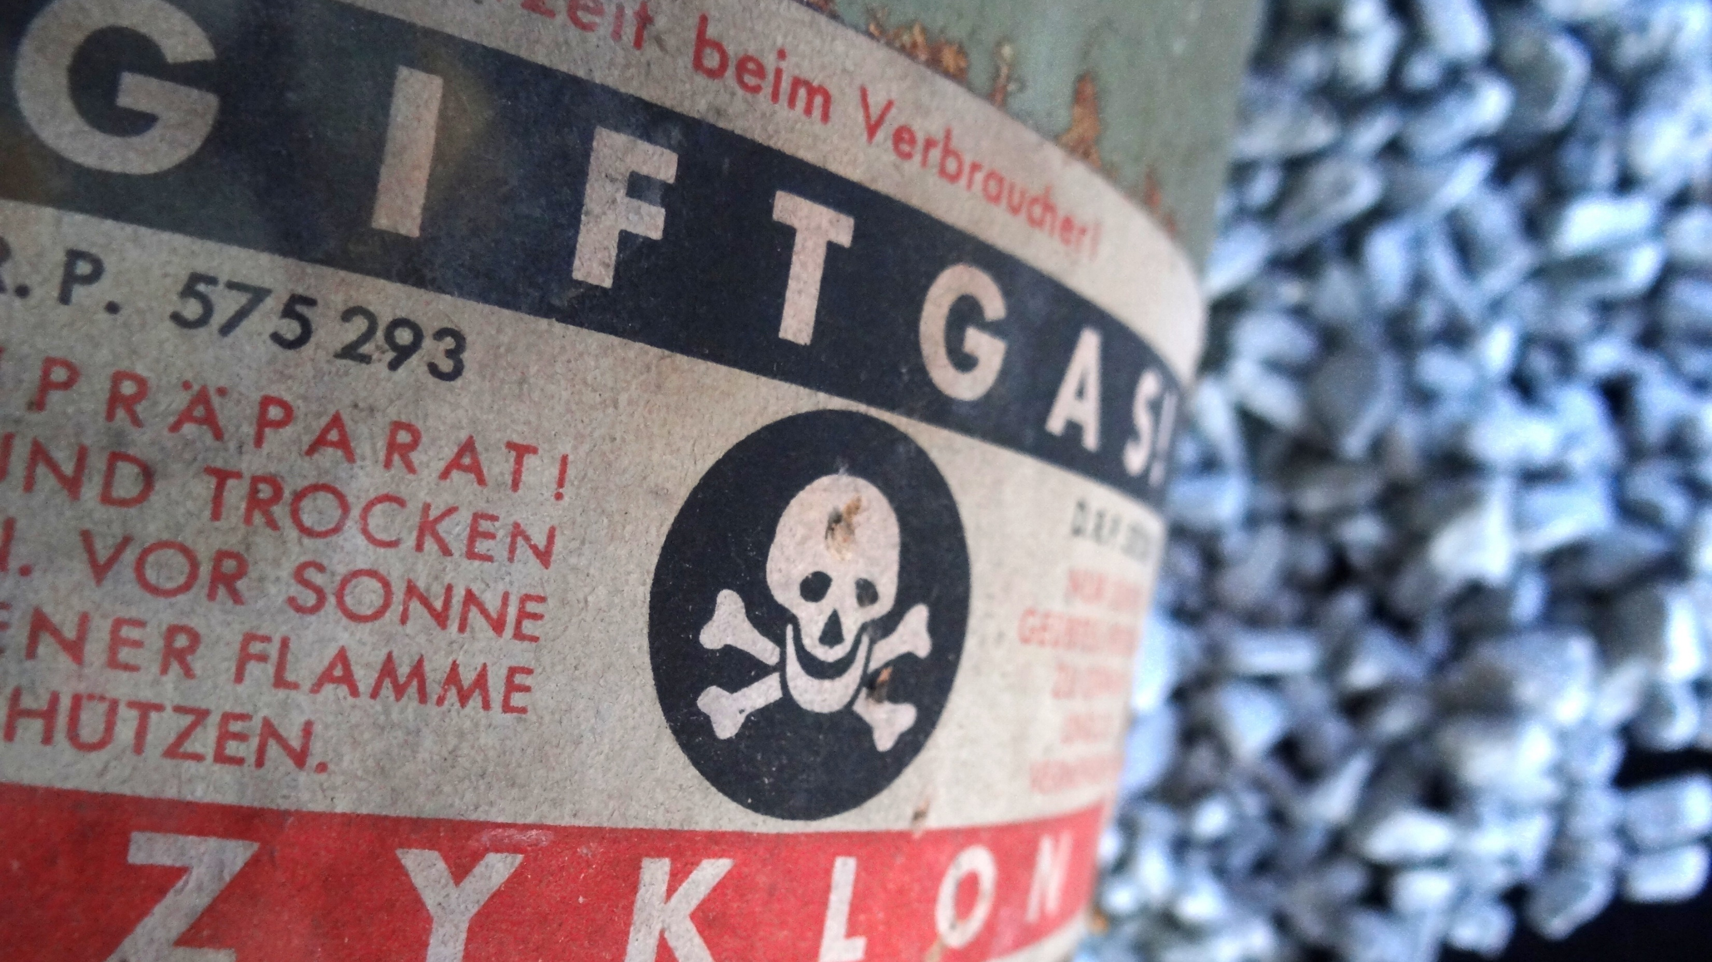
Die Opfer merken erst später, dass die vermeintlichen Duschen nicht funktionieren.
Qualvoll werden sie mit Zyklon B vergast: Das Gas verursacht eine bis zu 20 Minuten dauernde innere Erstickung.
Gaskammern
SchulArena.com
Notes:
Bildquellen:
https://upload.wikimedia.org/wikipedia/commons/2/2e/Zyklon_B_Gas_Canister_and_Crystals_-_Majdanek_Concentration_Camp_-_Lublin_-_Poland.jpg
Arbeitsblatt: Seite 5

Slide 21
«Die Russen mussten sich im Vorraum entkleiden und gingen alle ganz ruhig in den Leichenraum, da ihnen gesagt wurde, sie würden da entlaust. Der ganze Transport ging gerade genau in den Leichenraum. Die Tür wurde zugeschlossen und das Gas durch die Öffnung hineingeschüttet. Wie lange diese Tötung gedauert hat, weiss ich nicht. Doch war eine geraume Weile das Gesumme noch zu vernehmen. Beim Einwerfen schrien einige ‚Gas‘, darauf ging ein mächtiges Brüllen los und ein Drängen nach den beiden Türen. Diese hielten aber den Druck aus. Nach mehreren Stunden erst wurde geöffnet und entlüftet. […] Über die Tötung der russischen Kriegsgefangenen an und für sich machte ich mir damals keine Gedanken. Es war befohlen, ich hatte es durchzuführen. Doch ich muss offen sagen, auf mich wirkte diese Vergasung beruhigend, da ja in absehbarer Zeit mit der Massenvernichtung der Juden begonnen werden musste, und noch war weder Eichmann noch mir die Art der Tötung dieser zu erwartenden Massen klar.»
Rudolf Höss, der erste Lagerkommandant von Auschwitz, beschreibt in seinem Bericht „Meine Psyche“ eine „Probevergasung“ von Russen
SchulArena.com
Notes:
Ideen zur Umsetzung/Diskussion:
Was erfährt man über das Vorgehen der SS, um hier die Russen, später aber auch die Juden, umzubringen?
Rudolf Höss war der erste Lagerkommandant von Auschwitz. Was erfährt man darüber, was er von dieser Methode der Tötung bzw. allgemein von der Beseitigung der Juden hält?

Slide 22
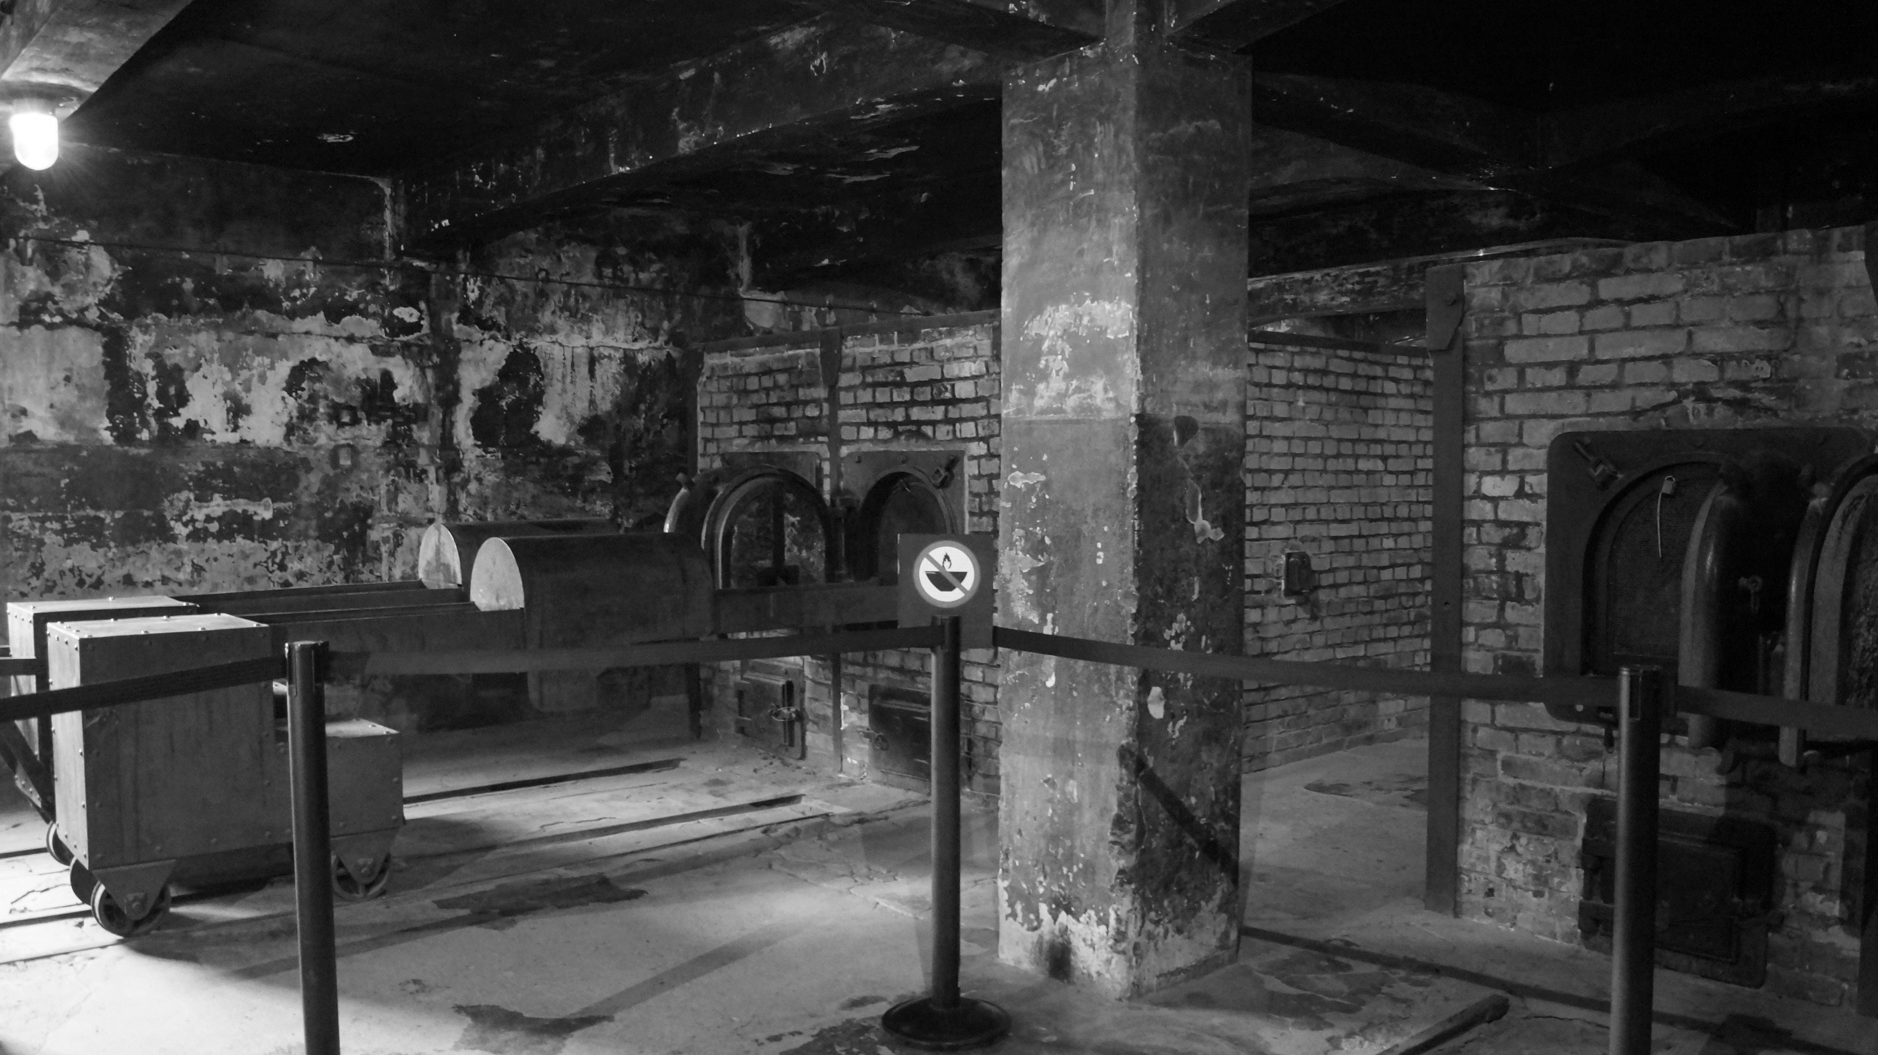
Häftlinge müssen die Leichen anschliessend in Krematorien und Verbrennungsgruben verbrennen.
Haare, Goldzähne, Kleidung, Schuhe, Brillen und Koffer der Opfer lässt die SS finanziell verwerten.
Verbrennung
SchulArena.com
Notes:
Bildquellen:
Eigenes Foto
Arbeitsblatt: Seite 5

Slide 23
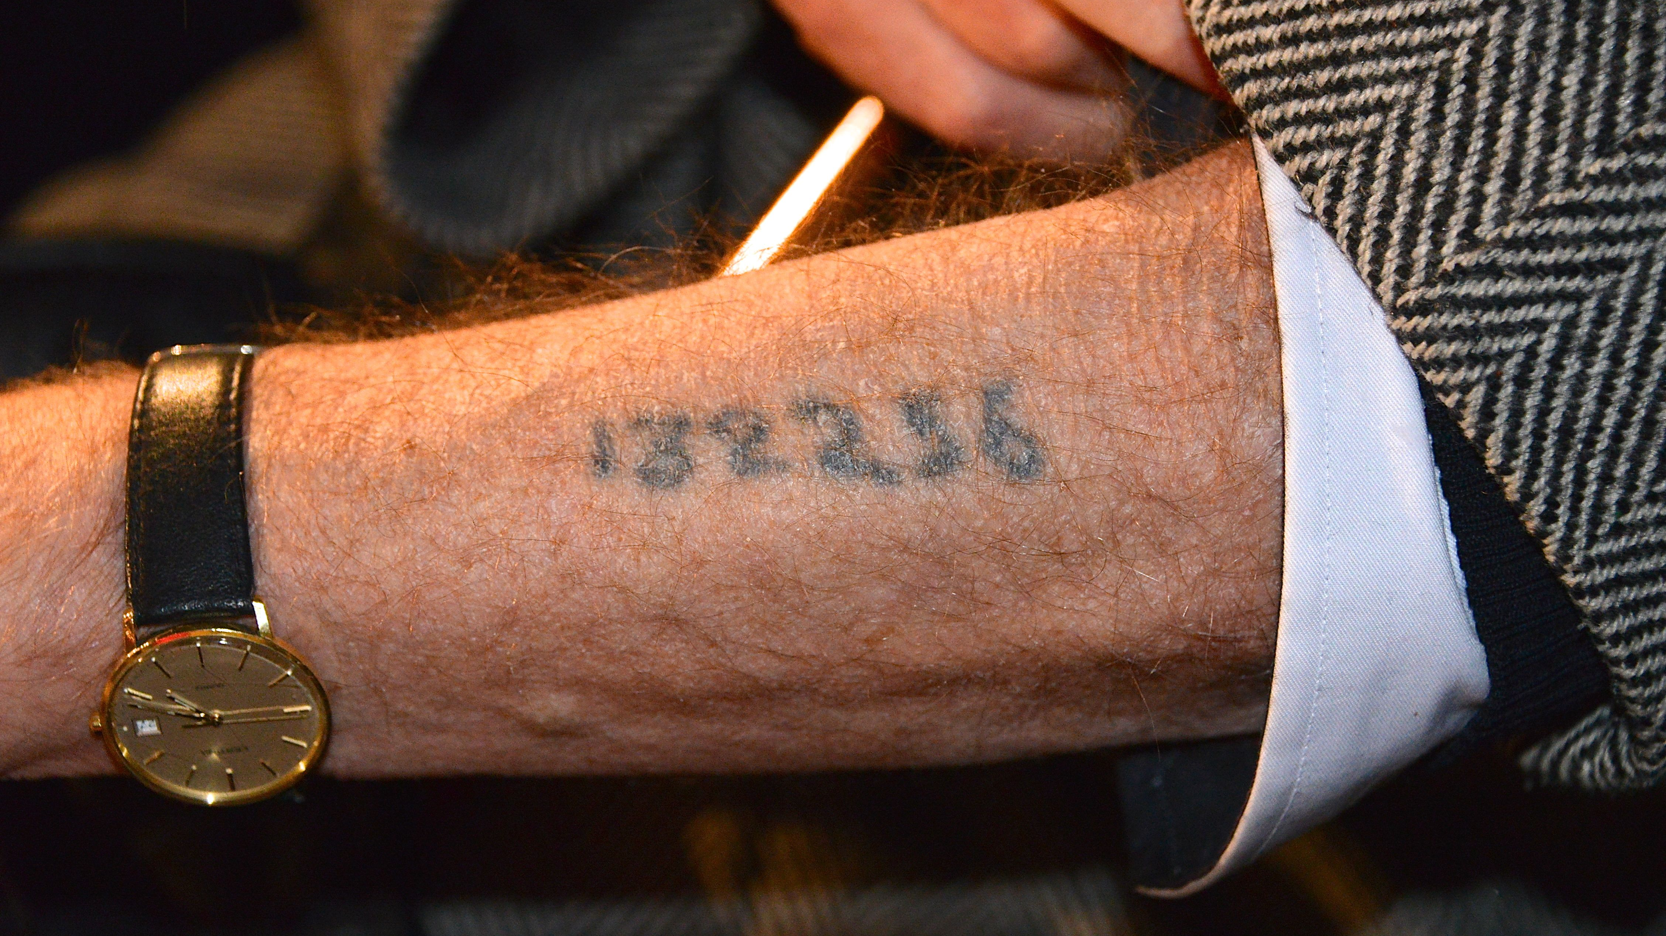
Die «Arbeitsfähigen» erhalten eine tätowierte Häftlingsnummer.
Dann müssen sie in den ans Lager angrenzenden Industrie-, Rüstungs- und Landwirtschaftsbetrieben Zwangsarbeit leisten.
Zwangsarbeit
SchulArena.com
Notes:
eContent:
Zu dieser Folie ist ein Zusatzinhalt verfügbar unter https://www.schularena.com/geschichte/moderne/zweiter_weltkrieg
→ Video zu «NS-Propagandafilm über das KZ Theresienstadt»
Bildquellen:
https://upload.wikimedia.org/wikipedia/commons/a/a9/Tatuerat_f%C3%A5ngnummer.jpg
Arbeitsblatt: Seite 6

Slide 24
«Drei Tage dauerte die Fahrt im Viehwaggon von Ungarn nach Auschwitz. Als wir ankamen, an einem kalten und nebligen Morgen, wurden wir getrennt. Wie ich später erfuhr, war es der berüchtigte Doktor Josef Mengele, der uns selektierte. Er hielt mich für 18 und arbeitsfähig. Ich sollte nach rechts gehen. Mutter und Schwester mussten nach links gehen. Sie wurden sofort ermordet. Ich musste in Auschwitz-Birkenau bleiben und arbeiten. Manchmal befahlen die Nazis, dass wir Steine von einer Seite auf die andere räumen sollten - total sinnlos. Leichen mussten wir einsammeln und deren Asche umherkarren und in einem Teich versenken. Ich sah Leichen, die angezündet wurden. Der Gestank von verbranntem Fleisch war unerträglich. Wir wurden gedemütigt und mit Peitschen geschlagen. Die Nazis haben mit uns gemacht, was ihnen in den Sinn kam. Ziel war, dass wir schnellstmöglich draufgingen. Das übersteigt jegliche Vorstellungskraft. […] Wir waren hungrig, und man gab uns nichts zu essen, einmal wäre ich fast verdurstet. Wenn man Hunger oder Durst hat, ist man zu Dingen fähig, die man vorher nicht für möglich gehalten hätte.»
Magda Hollander-Lafon, ungarische Jüdin
SchulArena.com
Notes:
Ideen zur Umsetzung/Diskussion:
SuS sollen die Quelle lesen und die Fragen beantworten:
Was geschieht mit den Juden bei der Ankunft?
Was erfährt man über die Arbeit, die verrichtet werden muss? Was ist das Ziel dieser?
Wie steht es mit den Lebensbedingungen? Werden die Juden gut behandelt?

Slide 25
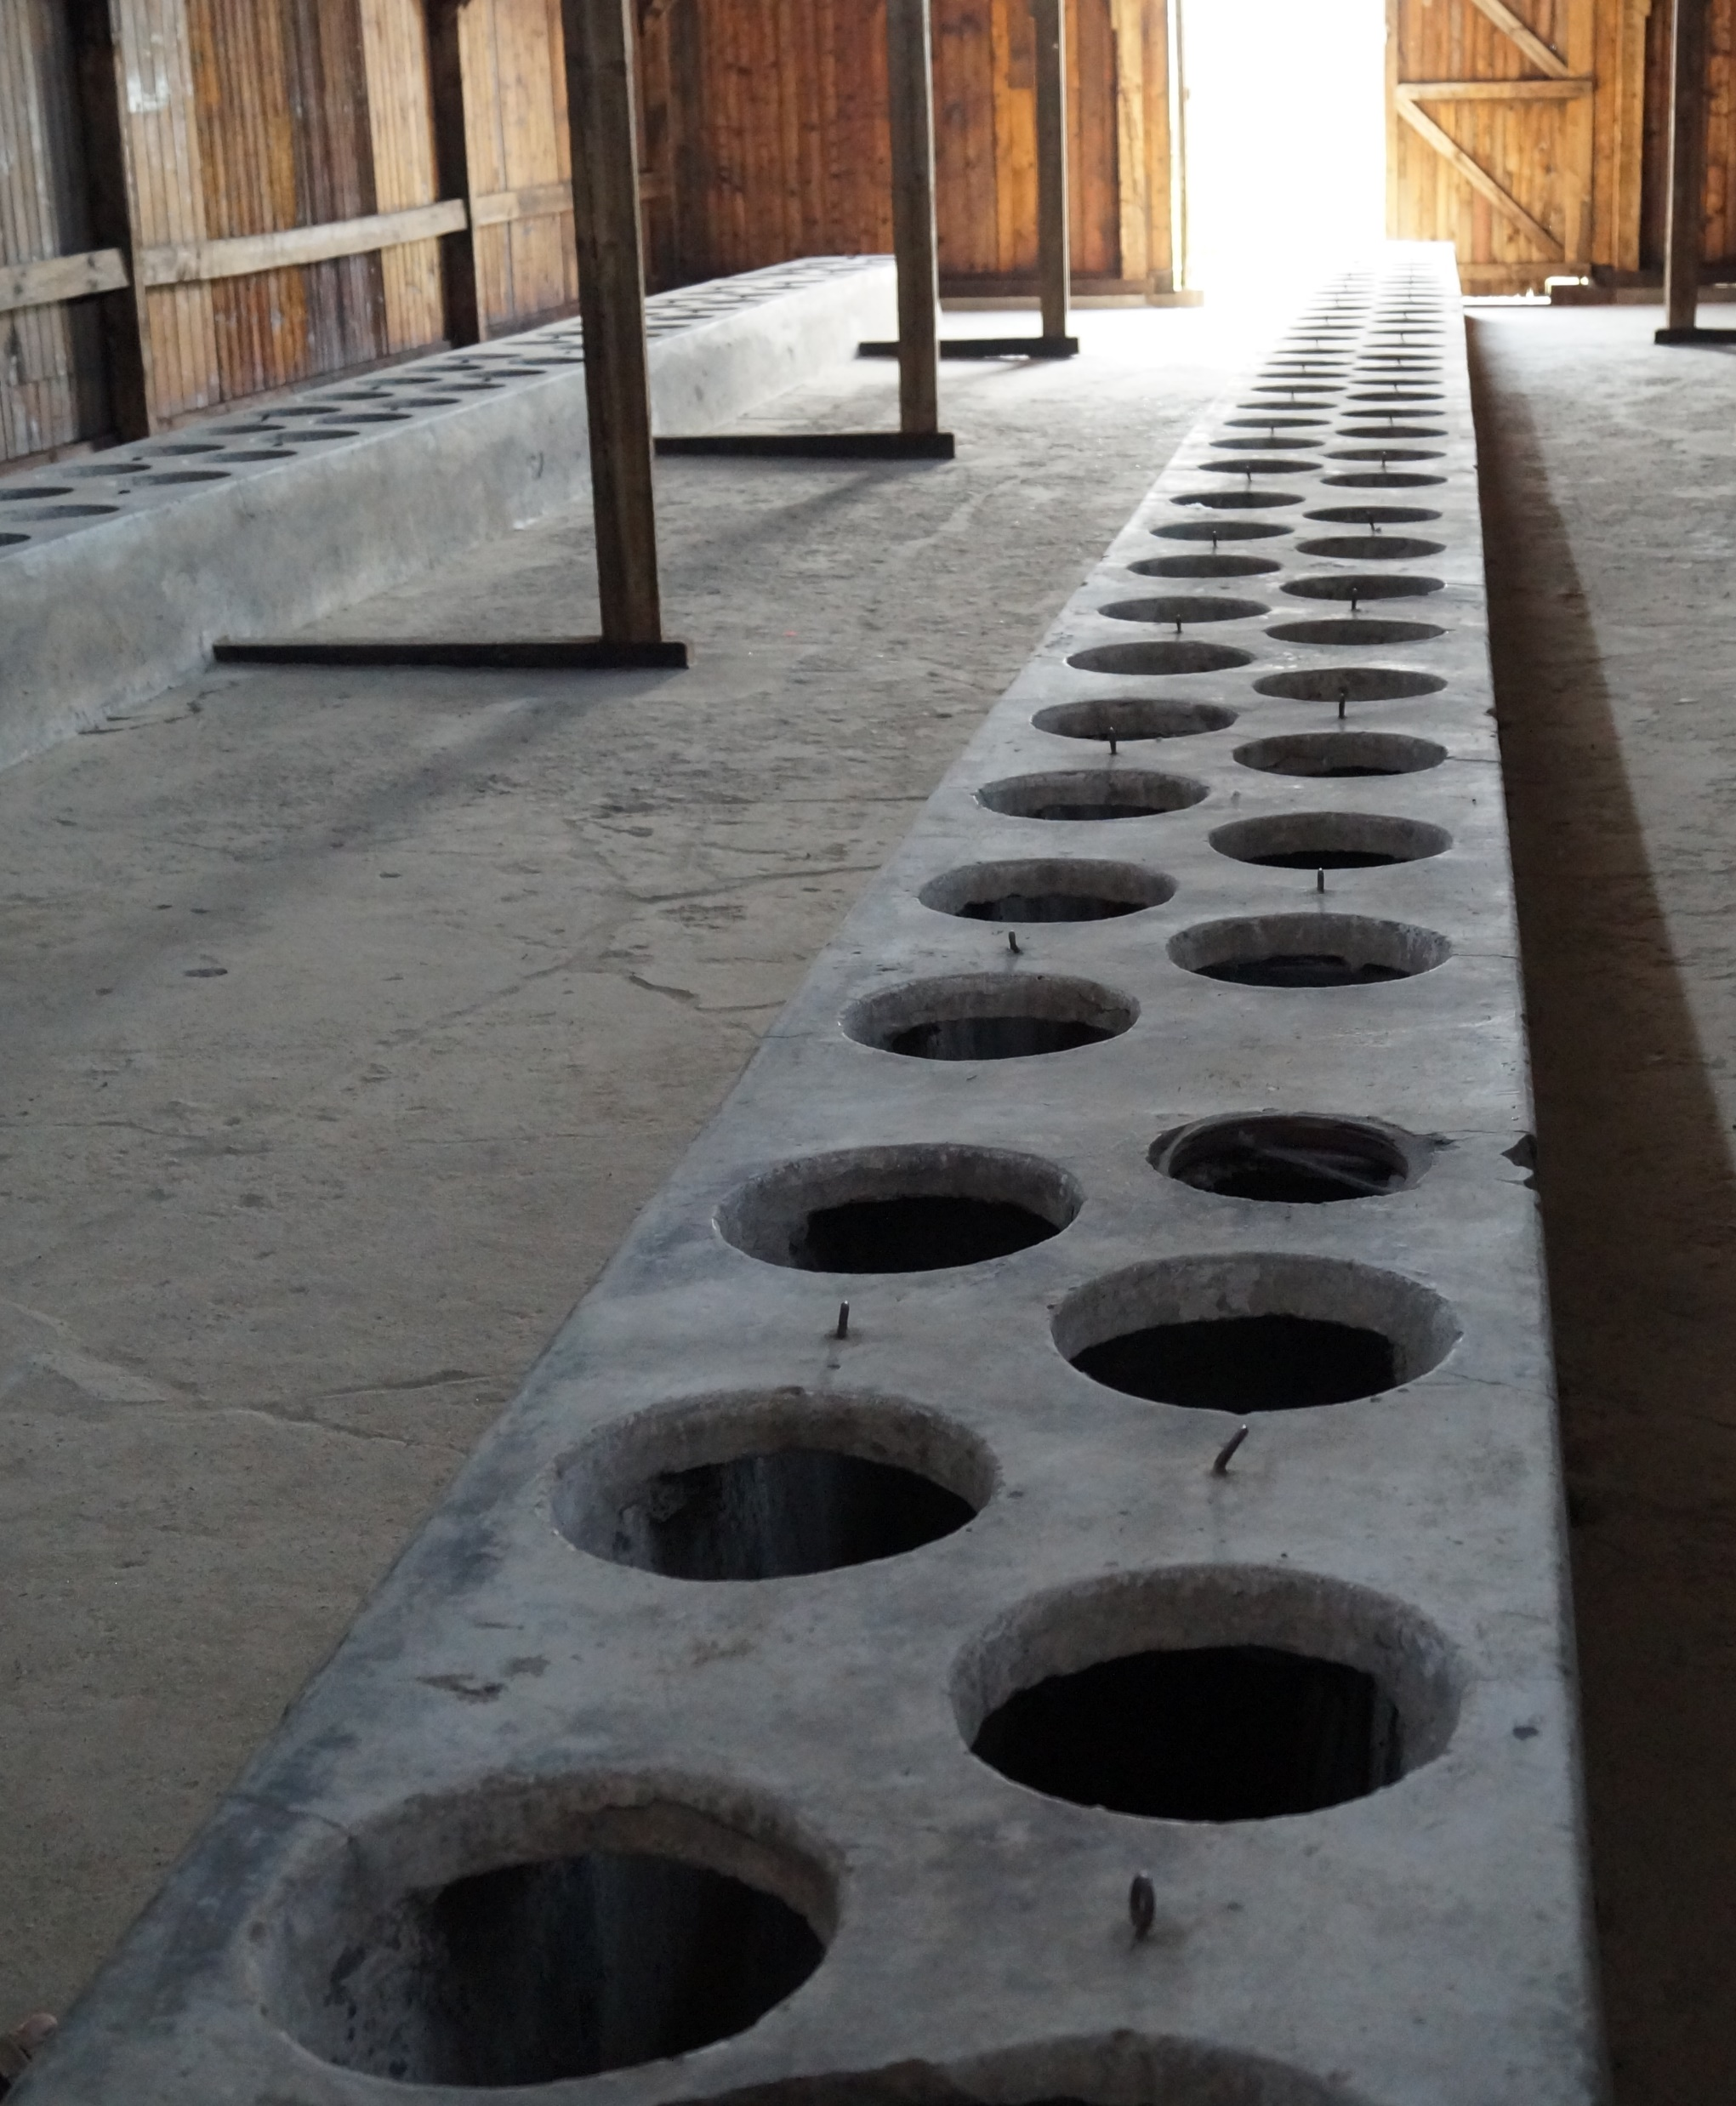
Die Ernährungs- und Gesundheitsverhältnisse sind so schlecht, dass die meisten nicht lange arbeitsfähig bleiben.
Die Lagerleitungen rechnen mit einem Durchschnittsaufenthalt von neun Monaten.
Toiletten in Auschwitz II.
Verhältnisse
SchulArena.com
Notes:
Ideen zur Umsetzung/Diskussion:
Vor dem Einblenden des Textes die SuS fragen: Was könnte das auf dem Bild sein? Welche Folgen könnte das haben? (> Sehr schlechte Hygienebedingungen, kein Respekt vor den Menschen, etc.)
Bildquellen:
Eigenes Foto
Arbeitsblatt: Seite 6

Slide 26
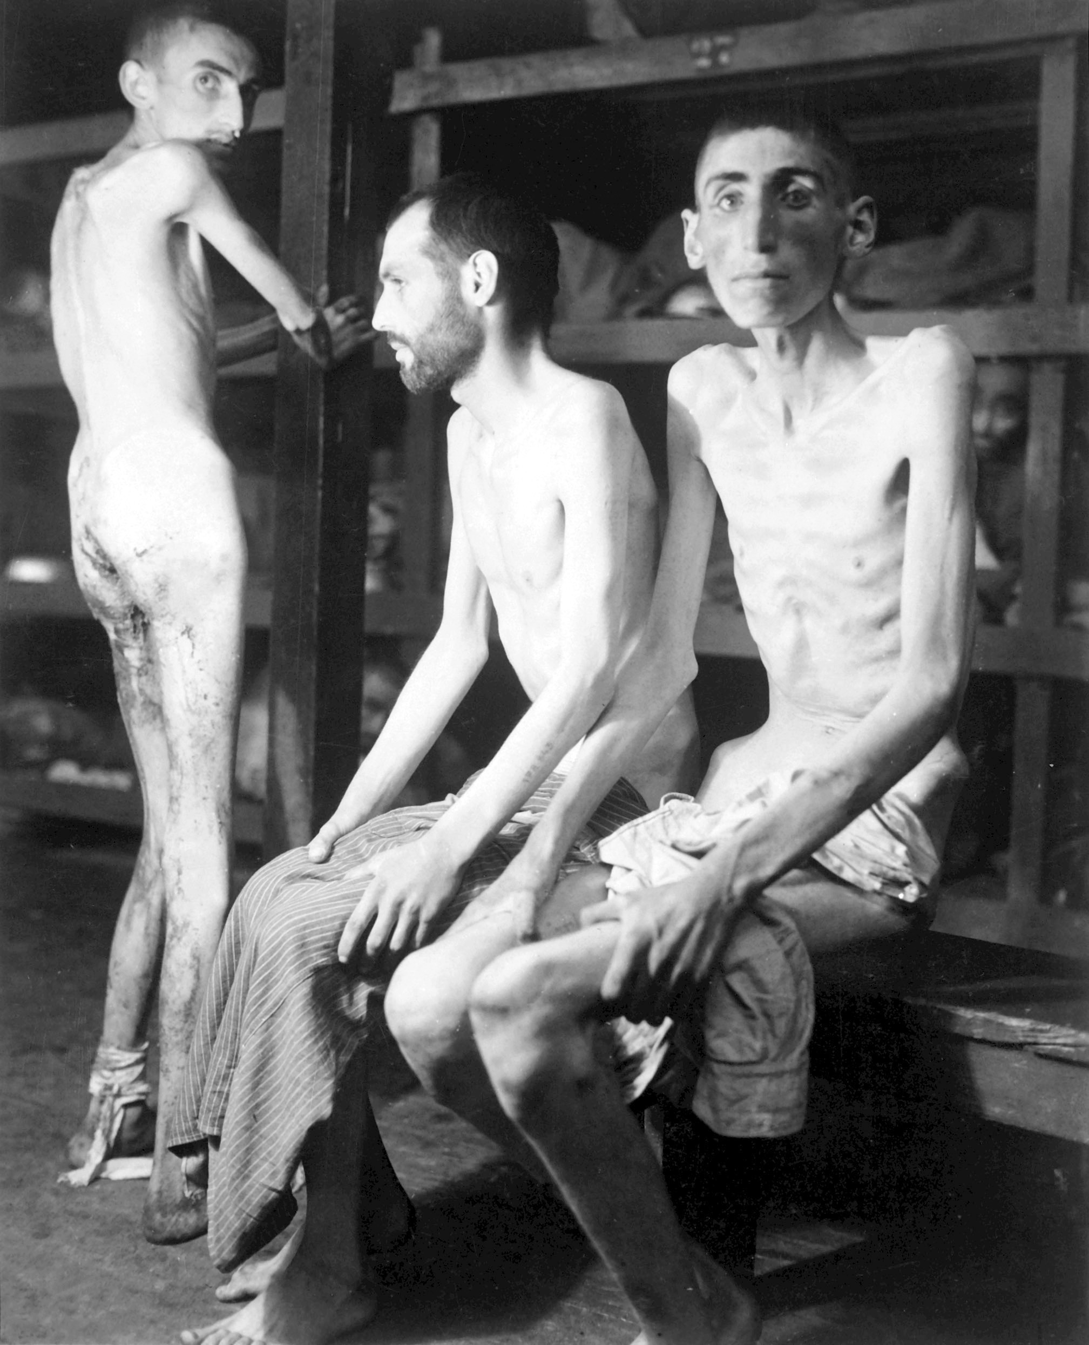
In den Konzentrationslagern werden auch Menschenversuche durchgeführt, z.B.:
Unterkühlung in Eiswasser
Infizierung mit Bakterien
Chirurgische Versuche
Experimente zur Massensterilisation
Erprobung neuartiger Medikamente
Menschen-
versuche
SchulArena.com
Notes:
Ideen zur Umsetzung/Diskussion:
Diskussion anregen:
Weshalb werden die Juden für Menschenversuche benutzt?
Was zeigt es darüber aus, wie die Juden von den Nazis angesehen werden?
eContent:
Zu dieser Folie ist ein Zusatzinhalt verfügbar unter https://www.schularena.com/geschichte/moderne/zweiter_weltkrieg
→ Video zu «Die Menschenversuche der Nazis»
Bildquellen:
https://upload.wikimedia.org/wikipedia/commons/b/bc/Slave_laborers_at_Buchenwald.jpg
Arbeitsblatt: Seite 6

Slide 27
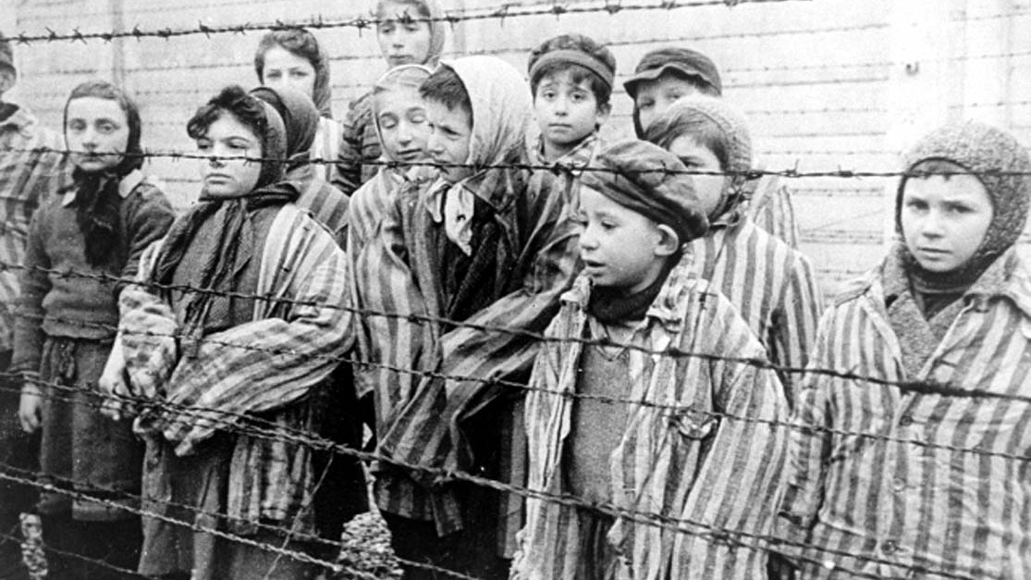
Ein besonderes Interesse hegt Josef Mengele – Lagerarzt in Auschwitz – an Zwillingen.
Er führt zahlreiche Untersuchungen und Experimente mit ihnen durch.
Menschen-
versuche
SchulArena.com
Notes:
Bildquellen:
https://upload.wikimedia.org/wikipedia/commons/5/51/Child_survivors_of_Auschwitz.jpeg
Arbeitsblatt: Seite 6

Slide 28
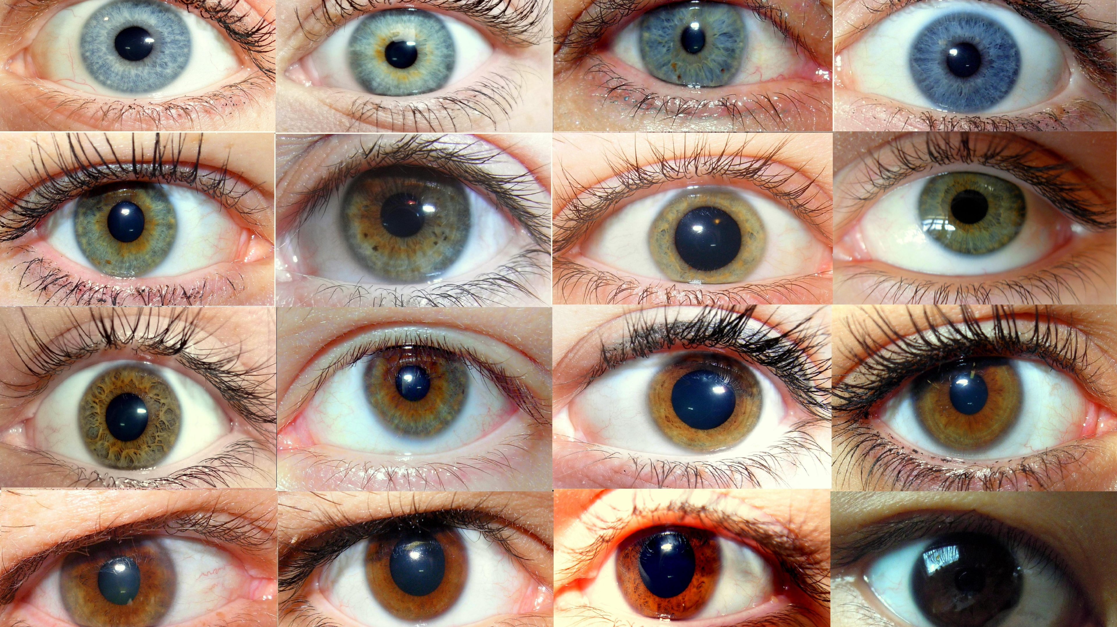
Auch arbeitet er «an der Möglichkeit einer Veränderung der Irisfarbe».
Er träufelt Kindern Flüssigkeiten in die Augen, welche die Augen schwellen, eitern und röten lassen und auch zur Erblindung oder zum Tode führen.
Menschen-
versuche
SchulArena.com
Notes:
Bildquellen:
https://upload.wikimedia.org/wikipedia/commons/b/b7/Farbverlauf_Augenfarben.jpg
Arbeitsblatt: Seite 6

Slide 29
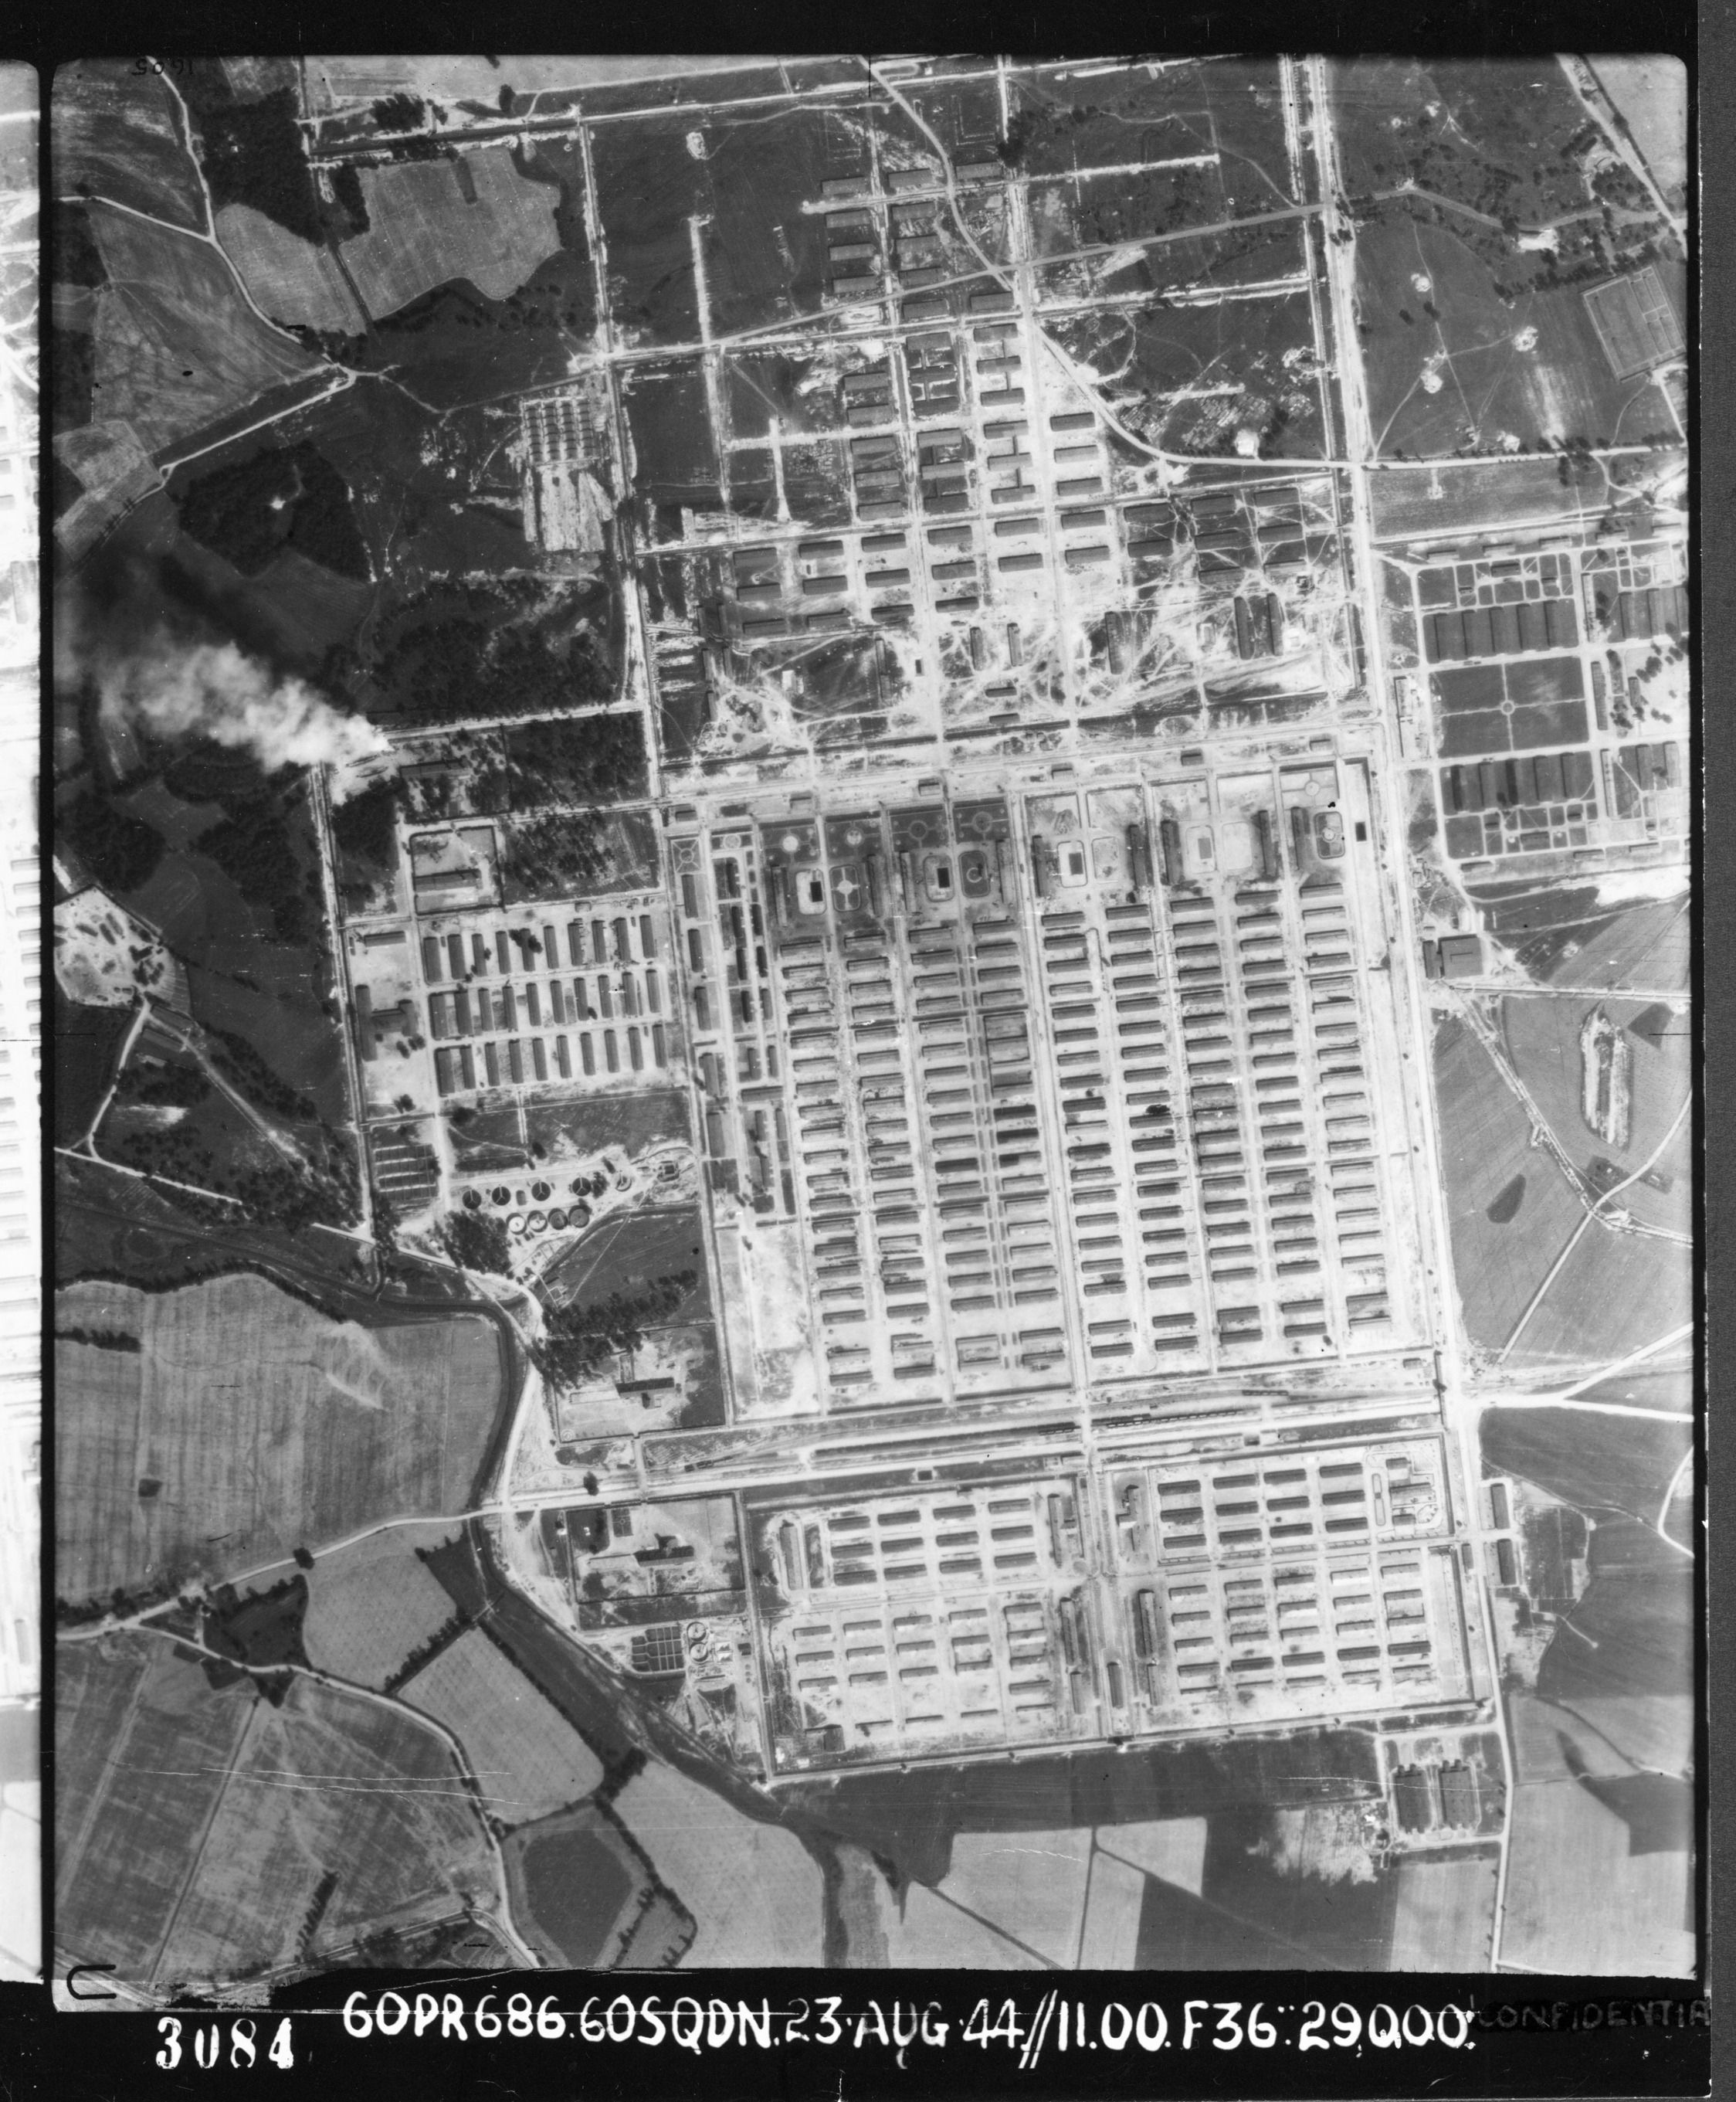
Seit fast fünf Jahren ist Auschwitz im Januar 1945 Betrieb, als die Rote Armee naht.
Um die Häftlinge zu evakuieren, werden etwa 60’000 von ihnen ab dem 17. Januar 1945 in Todesmärschen nach Westen getrieben.
Todesmarsch
SchulArena.com
Notes:
Bildquellen:
https://upload.wikimedia.org/wikipedia/commons/5/56/Auschwitz_aerial_view_RAF.jpg
Arbeitsblatt: Seite 7

Slide 30
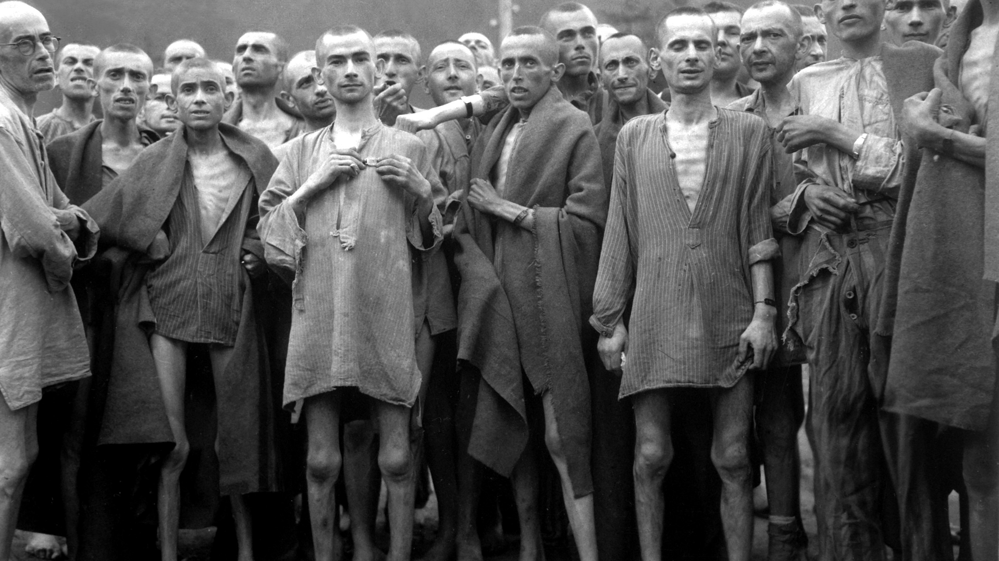
Die bereits völlig entkräfteten Häftlinge müssen bei eisigen Temperaturen, starkem Schneefall und ohne angemessene Kleidung oder Proviant marschieren.
Wer sich nicht mehr auf den Beinen halten kann, wird erschossen.
Mindestens 9000 Personen sterben bei den Todesmärschen von Auschwitz.
Todesmarsch
SchulArena.com
Notes:
Bildquellen:
https://upload.wikimedia.org/wikipedia/commons/e/e7/Ebensee_concentration_camp_prisoners_1945.jpg
Arbeitsblatt: Seite 7

Slide 31
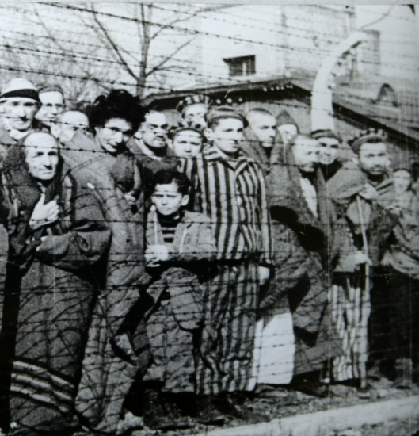
In Auschwitz bleiben etwa 7’500 Häftlinge zurück, die zu schwach oder zu krank zum Marschieren sind.
Am 27. Januar 1945 werden sie von den Russen befreit.
Befreiung
SchulArena.com
Notes:
Bildquellen:
https://upload.wikimedia.org/wikipedia/commons/9/97/Auschwitz_Liberated_January_1945.jpg
Arbeitsblatt: Seite 7

Slide 32
«Kaum waren unsere Türen offen, begann aus allen Häusern der Sturm auf die Küche. Hunderte drangen in die Küche, in die Bäckerei, in die Keller ein. Die Brote flogen von den Regalen, die Gebisse schnappten zu. Wie betend stand mancher, der ein Brot wie ein Kind in den Armen hielt, und biss weinend hinein. Sauerkrautfässer wurden zerstampft. Sirup-Fässer platzten, und die Gesichter tauchten in die dicken Lachen am Boden und sogen. Ein halbes Rind hing von der Decke. Die Männer sprangen hinauf, klammerten sich im Reitsitz an das Fleisch und bissen hinein. Eine Traube von Männern hing an dem Rind und biss und biss und würgte. Einige bissen in Margarinewürfel durch das Papier, sie frassen einen ganzen Würfel aus mit stieren, zitternden Augen. Schliesslich fiel das Rind vom Haken in Sirup und Sauerkraut und zerstampfte Brote. Und die Männer balgten sich, stiessen und warfen sich zu Dutzenden in Verzückung über das Fleisch und stöhnten und würgten und röchelten. Ein dumpfes, stampfendes Geräusch war das einzige, was aus dem Keller nach oben drang, das dumpfe Murren eines gewaltigen Tieres mit Hunderten von Beinen, eines stampfenden Tausendfüsslers, das Tier hiess Hunger.»
Günther Weissenborn, Memorial. Nach der Befreiung aus einem KZ, 1945.
SchulArena.com
Notes:
Ideen zur Umsetzung/Diskussion:
Was sagt die Quelle darüber aus, wie gross der Hunger in Auschwitz war?
Was ist mit dem «Tier mit Hunderten von Beinen» gemeint?
Was denkt ihr, tat es den Leuten gut, plötzlich so viel Nahrung auf einmal zu sich zu nehmen? (→ Nein! Die Leute mussten langsam wieder aufgepäppelt werden, da ihr Körper überhaupt nicht mehr an solch grosse Mengen von Nahrung gewöhnt war. Deshalb starben auch nach der Befreiung noch viele Leute, deren Körper das Essen nach dem jahrelangen Hungern nicht mehr vertrugen.)

Slide 33
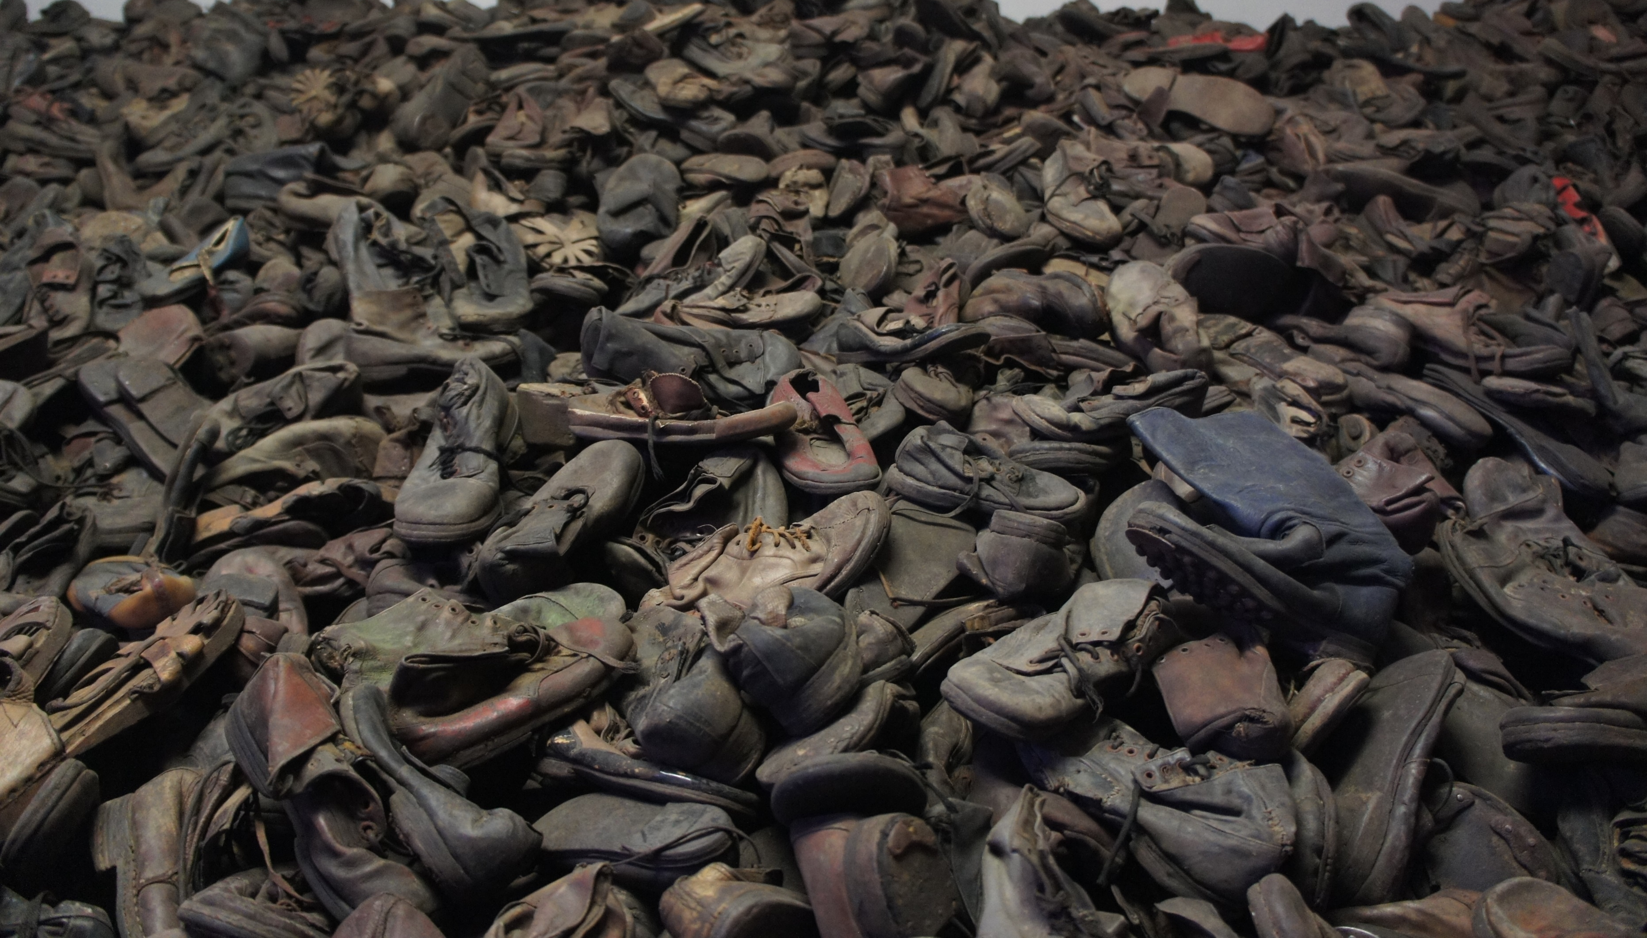
Die Krematorien und Gaskammern sind von den Nationalsozialisten zerstört worden.
Doch die Ermittler finden über eine Million Kleider, ca. 45’000 Paar Schuhe und sieben Tonnen Menschenhaar.
Befreiung
SchulArena.com
Notes:
Ideen zur Umsetzung/Diskussion:
Weshalb machten sich die Nazis die Mühe, die Krematorien und Gaskammern zu zerstören? Welche Absichten könnten dahintergesteckt haben?
Bildquellen:
https://upload.wikimedia.org/wikipedia/commons/f/f7/Auschwitz-Shoes-new.JPG
Arbeitsblatt: Seite 7

Slide 34
Insgesamt gibt es acht solcher Vernichtungslager wie Auschwitz, und Dutzende weitere Konzentrationslager.
Trauriges
Fazit
SchulArena.com
Notes:
Bildquellen:
https://upload.wikimedia.org/wikipedia/commons/2/29/WW2-Holocaust-Europe_DE.png
Arbeitsblatt: Seite 8

Slide 35
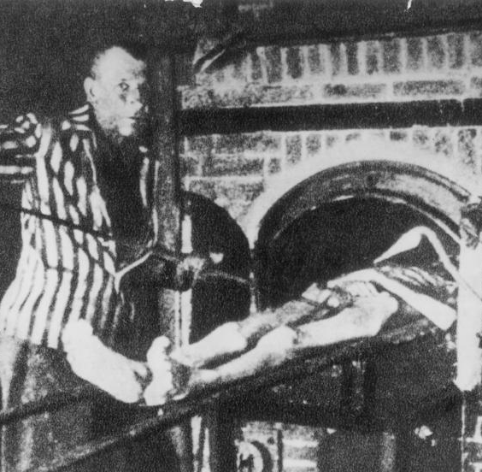
Total finden etwa 2.7 Millionen Juden den Tod in den Vernichtungslagern.
Nicht nur gegen die Juden wird ein Ausrottungsfeldzug geführt: Auch Sinti und Roma sowie sowjetische Kriegsgefangene sterben in den Lagern.
Trauriges
Fazit
SchulArena.com
Notes:
Bildquellen:
https://upload.wikimedia.org/wikipedia/commons/2/28/Bundesarchiv_Bild_183-H26996%2C_KZ_Dachau%2C_Verbrennungsofen.jpg
Arbeitsblatt: Seite 8

Slide 36
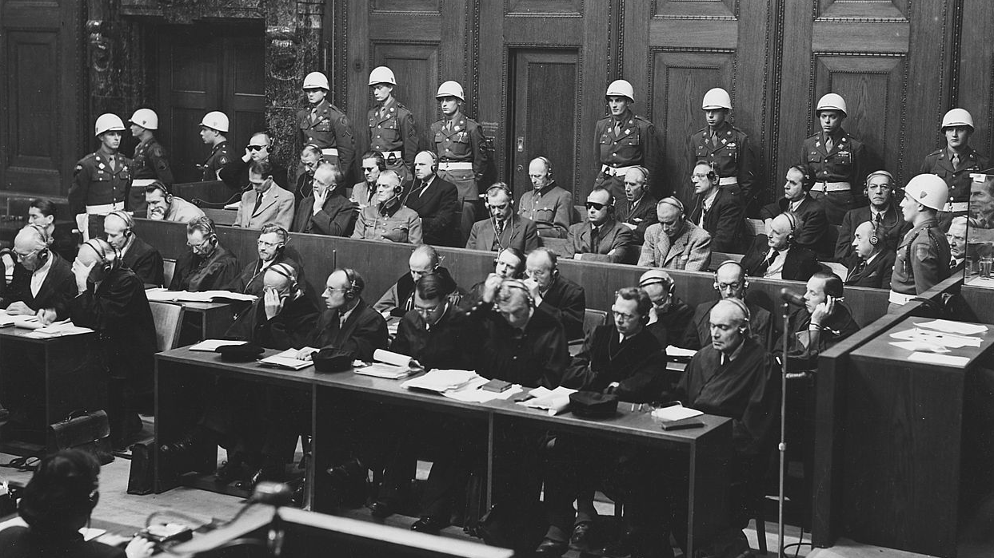
Mit den von den Alliierten 1945 eröffneten Nürnberger Prozessen beginnt die Bestrafung nationalsozialistischer Verbrechen.
Bis heute sind in Westdeutschland insgesamt 912 Gerichtsverfahren gegen 1875 Personen wegen NS-Tötungsverbrechen durchgeführt worden.
Juristische
Aufarbeitung
SchulArena.com
Notes:
Bildquellen:
https://upload.wikimedia.org/wikipedia/commons/thumb/6/64/German_War_Crimes_Trials._Nuernberg_%26_Dachau_-_NARA_-_292601.jpg/1269px-German_War_Crimes_Trials._Nuernberg_%26_Dachau_-_NARA_-_292601.jpg
Arbeitsblatt: Seite 9

Slide 37
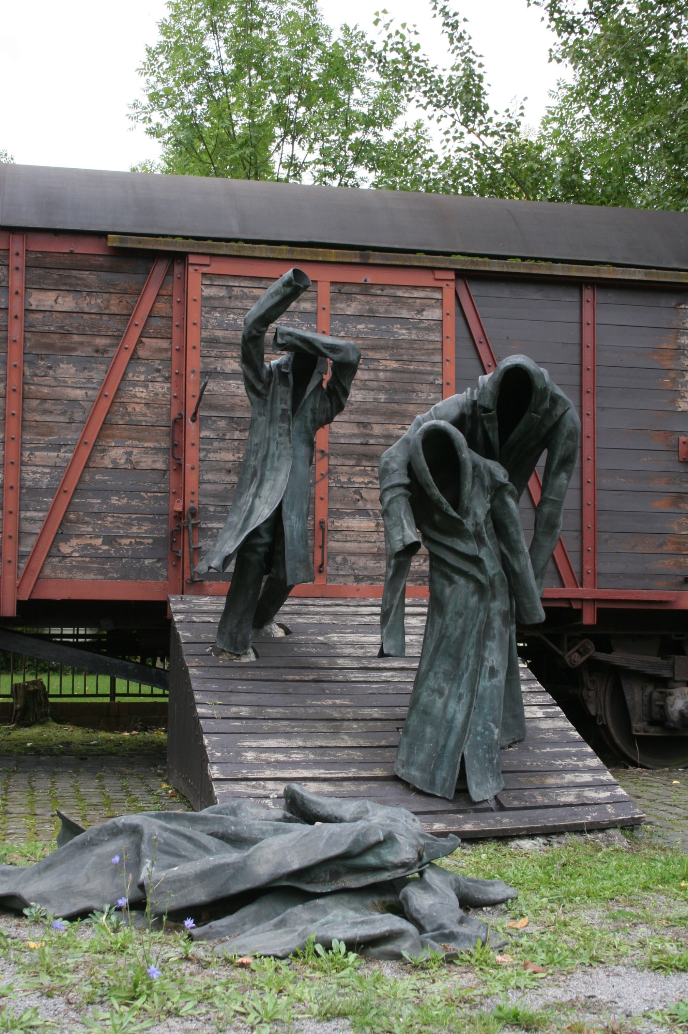
Weltweit gibt es viele verschiedene Holocaust-Gedenktage.
Seit 2006 ist der 27. Januar – der Tag der Befreiung von Auschwitz – der «Internationale Tag des Gedenkens an die Opfer des Holocaust».
Erinnerung
SchulArena.com
Notes:
Ideen zur Umsetzung/Diskussion:
Diskussion anregen:
Findet ihr, dass solche Gedenktage oder Gedenkstätten wichtig sind?
Welche Gründe könnte es dafür geben, dass es wichtig ist, den Opfern des Holocaust auch heute noch zu gedenken?
Was denkt ihr, wie sieht es mit der Aufarbeitung des Holocaust in Deutschland aus? Könnte es für Deutschland anders sein als für die anderen Länder? Wird Deutschland auch heute noch davon beeinflusst?
Bildquellen:
https://upload.wikimedia.org/wikipedia/commons/9/99/Image-Die_Rampe_Mahnmal_Detail_Kassel_E_R_Nele.jpg
Arbeitsblatt: Seite 9

Slide 38
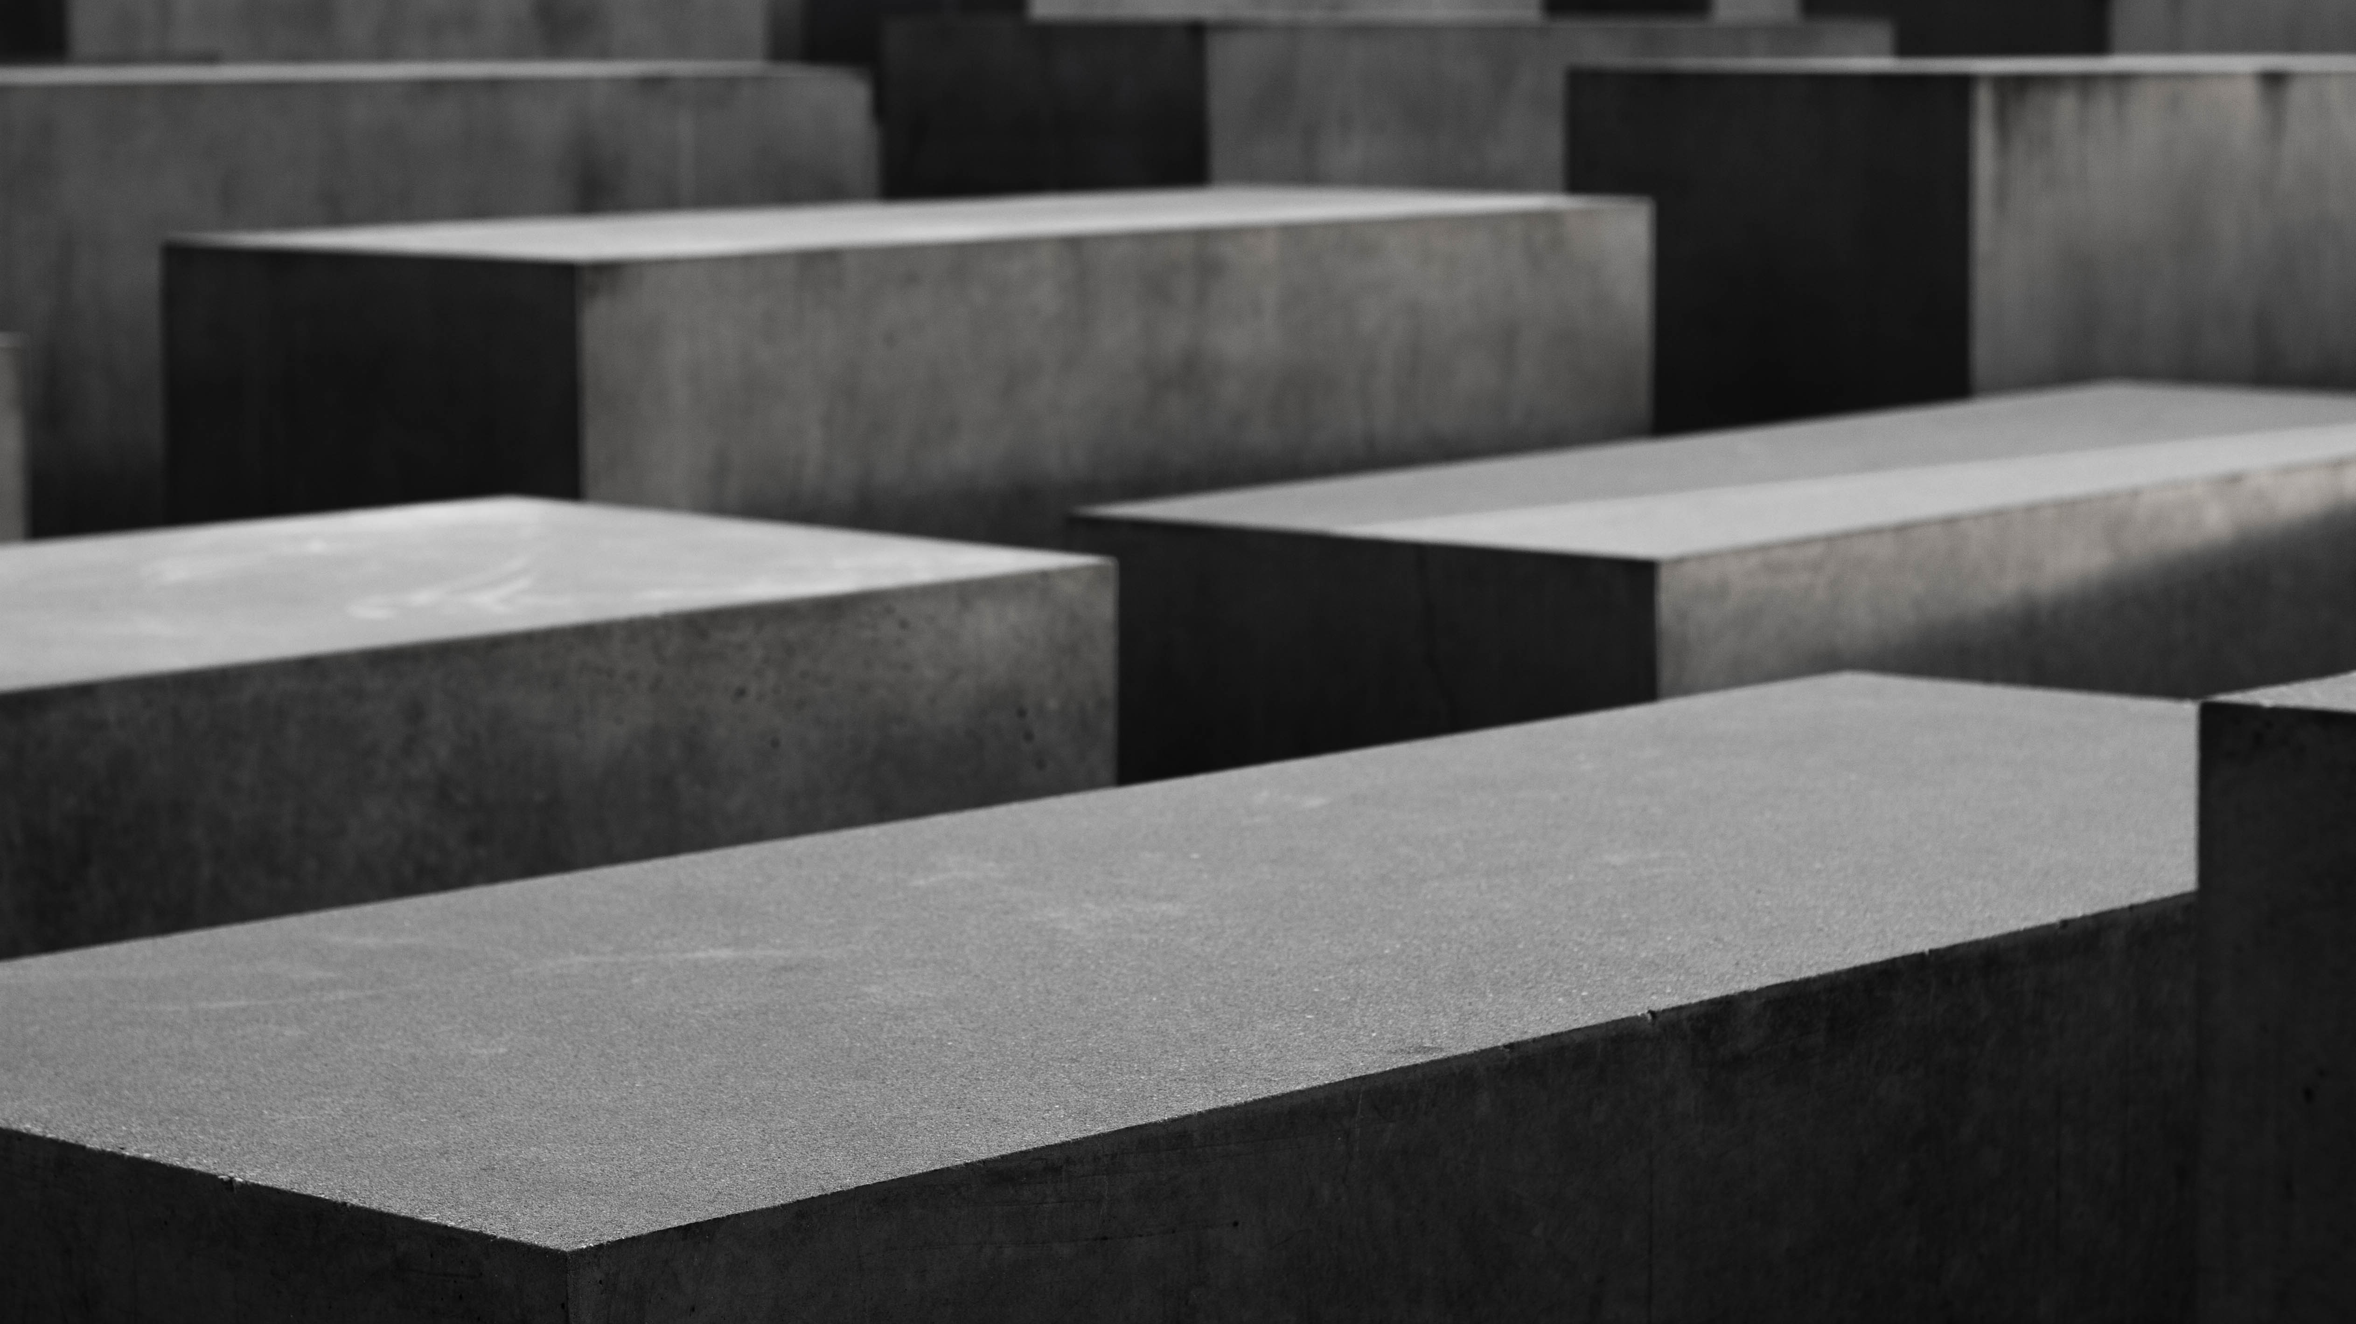
Auch gibt es viele verschiedene Holocaust-Gedenkstätten auf der ganzen Welt.
Beispielsweise das «Denkmal für die ermordeten Juden Europas» in Berlin.
Erinnerung
SchulArena.com
Notes:
Bildquellen:
https://static.pexels.com/photos/128168/pexels-photo-128168.jpeg
Arbeitsblatt: Seite 9

Slide 39
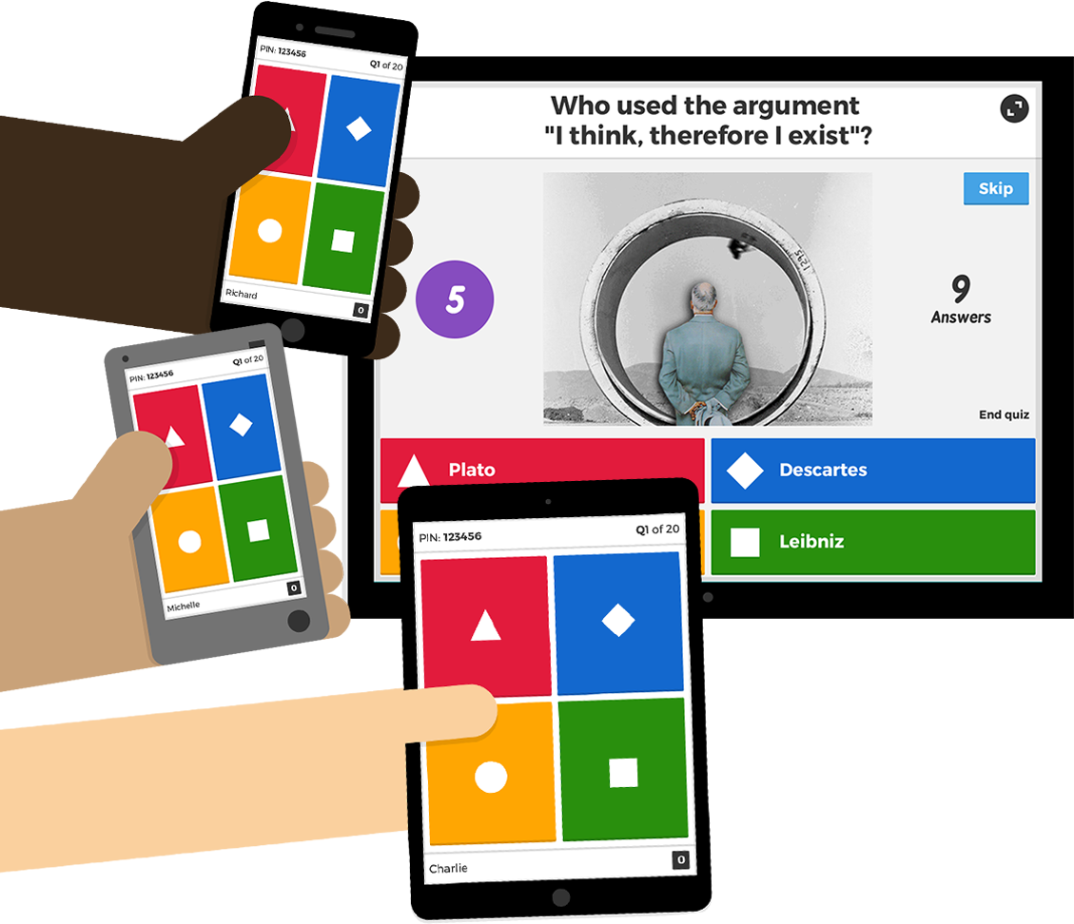
Über diese Präsentation gibt es ein kahoot-Quiz!
Das Battle startet hier:
https://play.kahoot.it/#/k/ed7ee237-6ac5-43b6-84b1-706eb28d0e2d
kahoot
SchulArena.com
Notes:
Bildquellen:
https://assets.getkahoot.com/how-it-works/graphics/play-graphic-updated-4.png?mtime=20150903143919

